Slide 1

第6章 使用JavaScript脚本
计算机与通信工程学院
主讲人
朱会东

Slide 2
1
初识JavaScript
2
JavaScript基本元素
3
操作浏览器对象及CSS样式
4
JavaScript条件语句
目录
Contents
5
JavaScript循环语句
6
使用JavaScript函数
7
JavaScript对象的操作语句
8
JavaScript常用内置对象

Slide 3
第6章 使用JavaScript脚本
学习目标：
了解JavaScript的来源、特点及功能
掌握在网页中使用JavaScript的方法
熟悉JavaScript的基本元素和基本语句
掌握使用JavaScript操作HTML标签属性及CSS样式的常用方法。
掌握JavaScript条件语句和循环语句的使用方法。
掌握JavaScript函数的定义和调用方法
理解和掌握JavaScript中自定义对象使用方法
掌握JavaScript中的对象操作语句及JavaScript中常见内置对象的使用方法
掌握DOM和BOM对象的概念、组成及操作方法。
了解HTML5 Web存储的概念，熟悉localStorage本地存储的应用。
通过相关案例，深入了解并掌握JavaScript在操作HTML页面、响应用户操作及验证数据等方面的应用。

Slide 4
6.1 初识JavaScript
6.1.1 JavaScript简介
JavaScript语言的前身叫作LiveScript，自从Sun公司推出著名的Java语言之后，Netscape公司引进了Sun公司有关Java的程序概念，将自己原有的LiveScript进行重新设计，并改名为JavaScript。
ECMAScript作为一种语法规则和标准，是JavaScript三大组成中的核心；DOM提供方法让JavaScript来操作HTML的标签节点；而BOM提供方法让JavaScript操作浏览器。
JavaScript是一种通用的脚本编程语言，也是一种基于对象（Object）和事件驱动（Event Driven），并具有安全性能的脚本语言。
在数百万张页面中，JavaScript被用来操作HTML页面、响应用户操作、验证数据等。

Slide 5
JavaScript的组成
通常说的JavaScript 由核心（ECMAScript）和浏览器给JS提供的API构成,即浏览器提供给JS使用的一套操作浏览器自身功能和页面元素的API。 简单的说JS可以通过API来控制浏览器，上面我说了ECMAScript是独立于运行环境的，浏览器是ECMAScript的运行环境，要使用ECMAScript控制浏览器就要通过浏览器提供的API。
这些API中最基础和著名的就是DOM（文档对象模型）和BOM（浏览器对象模型）,直到现在还有人说JavaScript=ECMAScript+DOM+BOM，其实现代浏览器为JS提供了很多API，除了DOM和BOM，还有用于从服务器获取数据的API，如XHR，Fetch,用于客户端存储的API，如：cookie,localStorage,用户数据管理的API，如IndexedDB，绘制和操作图形的API，如Canvas,地理定位API,音频和视频API等等。

Slide 6
6.1 初识JavaScript
6.1.2 JavaScript的使用
1. 嵌入到<script></script>标签对
把 JavaScript 脚本插入HTML 页面中的格式为
<script type="text/javascript">
JavaScript语言代码;
JavaScript语言代码;
…
</script>
可以在<head></head>或<body></body>中的任何地方嵌入<script></script>标签对，在多数情况下应放到<head></head>中，这样可以使JavaScript程序代码先于其他代码被加载执行。

Slide 7
6.1.2 JavaScript的使用
【例6-1】新建一个网页，并在其中的<body>部分添加以下代码（左边部分）：
以上两段<body>中的代码实现的功能相同，都是先显示一个HTML格式的段落，再通过JavaScript输出变量x的值：3
script type="text/javascript">
var x=3;
</script>
<p>这是一个HTML段落<p>
<script type="text/javascript">
document.write(x);
</script>
<p>这是一个HTML段落<p>
<script type="text/javascript">
var x=3;
document.write(x);
</script>
如果把左边的JavaScript代码进行合并，可将代码改写为右边的代码

Slide 8
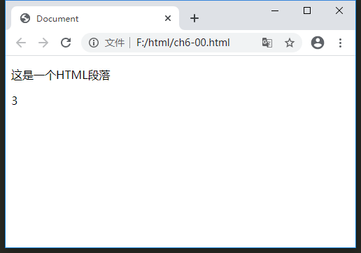
6.1.2 JavaScript的使用
图6-1 HTML段落和JavaScript的变量输出

Slide 9
6.1.2 JavaScript的使用
注意：不支持 JavaScript 的浏览器会把脚本作为页面的内容来显示。为了防止这种情况发生，可以添加如下面所示的HTML注释标签。
注释行末尾的两个斜杠是 JavaScript 的注释符号，它会阻止 JavaScript 编译器对这一行的编译。
提示：目前绝大部分浏览器的版本都已经支持JavaScript，因此也可以不用添加上面的HTML注释标签。此外，由于JavaScript已成为目前主流的Web前端脚本语言，因此在<script>标签对中也可以省略type="text/javascript"的属性说明，即默认采用JavaScript的脚本语言，从而简化JavaScript代码的书写。
<script type="text/javascript">
<!--
document.write("Hello World!");
//-->
</script>

Slide 10
6.1.2 JavaScript的使用
2. 引用外部脚本文件
引用外部脚本文件的格式为
<head>
…
<script src="脚本文件名.js" type="text/javascript"></script>
…
</head>
src属性定义.js文件的URL。type="text/javascript"属性定义文件的类型是JavaScript。
如果使用src属性，则浏览器只使用外部文件中的脚本，并忽略任何位于<script></srcipt>标签对之间的脚本。

Slide 11
6.1.2 JavaScript的使用
2. 引用外部脚本文件
脚本文件的扩展名为.js，内容是脚本，不能包含HTML标签。其格式为
<!-- -- >
JavaScript语言代码; // 注释
JavaScript语言代码; /* */
…
JavaScript语言代码;
提示：可以把.js 文件放到网站目录中通常存放脚本的子目录中，这样更容易管理和维护。

Slide 12
6.1.2 JavaScript的使用
【例6-2】在案例网站的根目录中建立一个名为script的文件夹，并在其中新建一个名为script1.js的文件，其内容为：
然后在某个网页，如首页的<head></head>中添加如下的语句：
当在浏览器中打开本页面时，在页面内容显示之前先弹出一个显示当前时间的对话框，如图6-2所示。单击对话框上的“确定”按钮后，才会看到<body>部分的内容，如图6-3所示。
alert(new Date());//以弹出对话框的形式显示浏览器所在计算机的时间
<script src="script/script1.js" type="text/javascript" ></script>

Slide 13
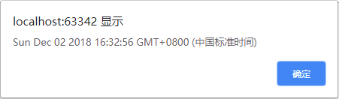
6.1.2 JavaScript的使用
图6-2 先执行<head>部分所引用的外部脚本文件

Slide 14
6.1.2 JavaScript的使用
3 作为链接或事件属性
可以在HTML的超链接或表单的输入标签符内添加脚本，以响应输入的事件。可以通过超链接标记<a>的<href>属性调用JavaScript语句，例如：
单击这个链接，浏览器将会执行javascript:后面的脚本程序代码。
JavaScript还扩展了标准的HTML，为HTML标签增加了各种事件属性，例如，对于表单中的按钮button元素，可以设置一个单击事件属性onclick，对应的属性值就是一段JavaScript程序代码，表示单击这个按钮后所要调用的语句。例如：
<a href="javascript:alert(new Date());">单击显示当前时间</a>
<input type="button" value="单击显示当前时间" onclick="alert(new Date());" />

Slide 15
6.1.2 JavaScript的使用
【例6-3】为案例网站首页中的“注册”按钮编写JavaScript代码，以实现单击该按钮时在本窗口打开注册页面的功能。按钮的代码如下：
其中window.open()是窗口对象的打开函数，其功能是根据页面地址、窗口名称、窗口特征打开一个窗口，或查找一个已命名的窗口。
<input type="button" value="注册" id="reg"
onClick="javascript:window.open('zhuce/reg.html','_self')" />

Slide 16
6.1 初识JavaScript
6.1.3 JavaScript代码规范
1. 严格区分大小写
2. 英文输入法
3. 书写格式
4. 分号的使用
5. 注释语句
单行的注释以//开始，其格式为
// 注释内容
多行注释以/*开头，以*/结尾，其格式为
/* 注释内容
注释内容 */

Slide 17
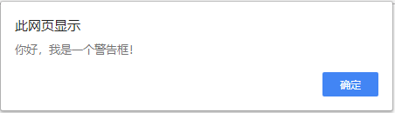
6.1 初识JavaScript
6.1.4 弹窗与调试
1.警告框
格式：
window.alert("内容");
window.alert() 方法也可以省略window对象，直接使用alert()方法。
<script>
alert("你好，我是一个警告框！");
</script>

Slide 18
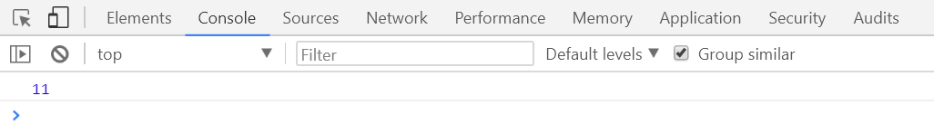
6.1 初识JavaScript
6.1.4 弹窗与调试
2. 写到控制台
格式：
console.log("内容");
注意：console.log()方法有兼容性问题，用完之后一定要及时删除。
<script>
a = 5;
b = 6;
c = a + b;
console.log(c);
</script>

Slide 19
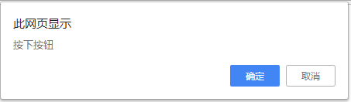
6.1 初识JavaScript
6.1.4 弹窗与调试
3. 确认框
格式：
window.confirm("提示文字", "默认值");
<script>
var r=confirm("按下按钮");
console.log(r);
</script>

Slide 20
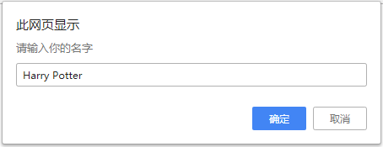
6.1 初识JavaScript
6.1.4 弹窗与调试
4. 提示框
格式：
window.prompt("提示文字", "默认值");
<script>
var person=prompt("请输入你的名字","Harry Potter");
console.log(person);
</script>

Slide 21
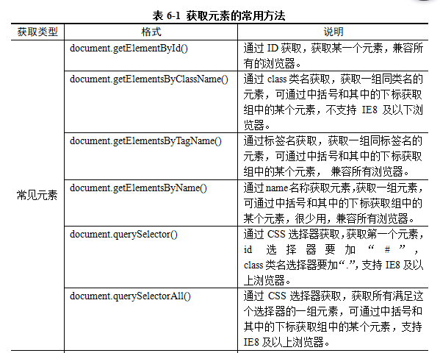
6.1 初识JavaScript
6.1.5 获取元素及操作内容
1. 获取元素

Slide 22
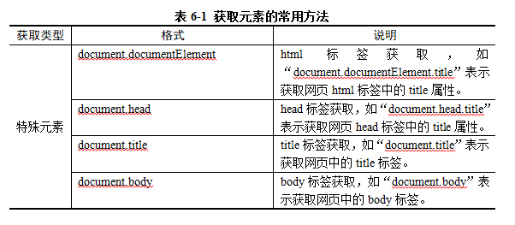
6.1 初识JavaScript
6.1.5 获取元素及操作内容
1. 获取元素

Slide 23
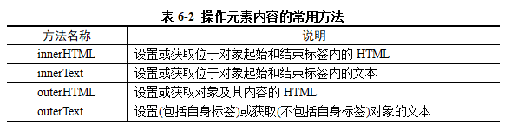
6.1 初识JavaScript
6.1.5 获取元素及操作内容
2. 操作内容

Slide 24
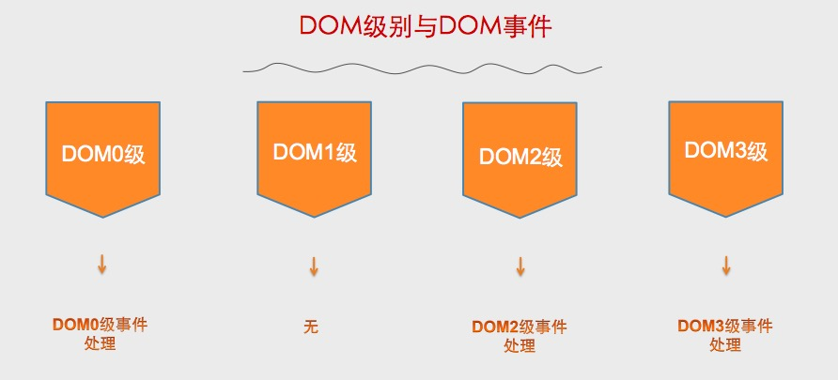
6.1 初识JavaScript
6.1.6 DOM0级事件的简单认识
1. DOM级别与DOM事件

Slide 25
6.1 初识JavaScript
6.1.6 DOM0级事件的简单认识
2. HTML事件处理程序
以上代码通过直接在HTML代码里定义了一个onclick的属性触发showFn方法，这样的事件处理程序最大的缺点就是HTML与JS强耦合，我们一旦需要修改函数名就得修改两个地方。当然其优点是不需要操作DOM来完成事件的绑定。
<button type="button" onclick="showFn()"></button>
<script>
function showFn() {
alert('Hello World');
}
</script>

Slide 26
6.1 初识JavaScript
6.1.6 DOM0级事件的简单认识
3. DOM0级事件
DOM0级事件就是将一个函数赋值给一个事件处理属性。例如，给网页中的button对象定义了一个id，通过JS获取到了这个id的按钮，并将一个函数赋值给了一个事件处理属性onclick，这样的方法便是DOM0级处理事件的体现。我们可以通过给事件处理属性赋值null来解绑事件。
<button id="btn" type="button">点击我</button>
<script>
var btn = document.getElementById('btn');
btn.onclick = function() {
alert('Hello World');
}
// btn.onclick = null; 解绑事件
</script>

Slide 27
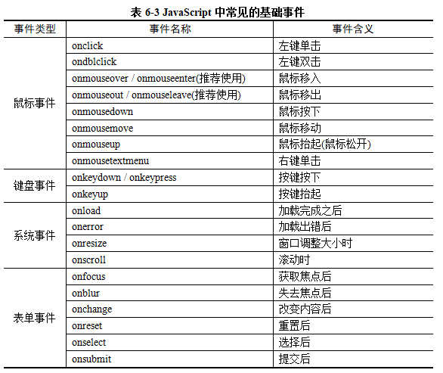
6.1 初识JavaScript
6.1.6 DOM0级事件的简单认识
3. DOM0级事件

Slide 28
6.1 初识JavaScript
6.1.7 定义变量
目前关于JavaScript变量定义的语法主要有ES5和ES6两个版本，其通用的定义形式为：
关键词 变量名 = 值;
上面的格式中，ES5中的关键词为var，而ES6中的关键词为let；变量名由设计者自行命名；“=”表示把右边的值赋值给左边的变量名。

Slide 29
6.1 初识JavaScript
6.1.7 定义变量
1．变量的命名
JavaScript中的变量命名同其他计算机语言非常相似，主要规则如下：
（1）变量名称严格区分大小写；
（2）尽量把变量的名称与其代表的意思对应起来，做到见名之意；
（3）不要使用中文变量名；
（4）不能使用JavaScript中的关键字和保留字作为变量。关键字是JS自身带有的，具有一定特殊的含义的名称，如var、int、double、true等；保留字是预留给新版本使用的关键字，如ECMA-262 第三版中保留字有abstract、boolean、byte、char等。
（5） 可以使用数字、字母、下划线"_"，或美元符"$"，但不能以数字开头。

Slide 30
6.1 初识JavaScript
6.1.7 定义变量
2．ES5定义变量
在ES5中使用对变量作声明的关键字是var，其语法为：
var 变量名称1 [= 初始值1] , 变量名称2 [= 初始值2] … ;
一个var可以声明多个变量，其间用“,”分隔。如：
var x=100,y=y="125",xy= true,cost=19.5;

Slide 31
6.1 初识JavaScript
6.1.7 定义变量
ES5中关于变量有如下几个特点。
（1）可以重复定义同一个变量名，而且是合法的且无害的，但后定义的变量特性会覆盖先定义的变量特性。
（2）同一个变量名可以多次赋值，且每次赋的新值会覆盖掉之前的旧值。
（3）可以在代码块内修改代码块之外声明的变量。
（4）代码块以外定义的变量在全局范围内都有效。
（5）存在生命提升(在声明某一变量之前使用这个变量也是有效的)
（6）var声明变量的三条规则：
不要把var语句放在代码块中；
不要把var语句放在循环体内；
每个函数都使用单一的var语句。

Slide 32
6.1 初识JavaScript
6.1.7 定义变量
3．ES6定义变量
在ES6中使用对变量和常量作声明的关键字是let和const。
（1）变量只在let命令所在的代码块内有效。
（2）let声明的变量是定义在块内，但这个变量也可以作用在这个块的子块中。
（3）let声明变量时，不允许相同的作用域内重复声明同一个变量。
（4）在同一个作用域不能和var声明同一个变量名。
（5）不存在生命提升，也就是说let声明的变量只有声明了才能使用。
（6） 用let声明的变量块内和块外相同变量名互不影响。

Slide 33
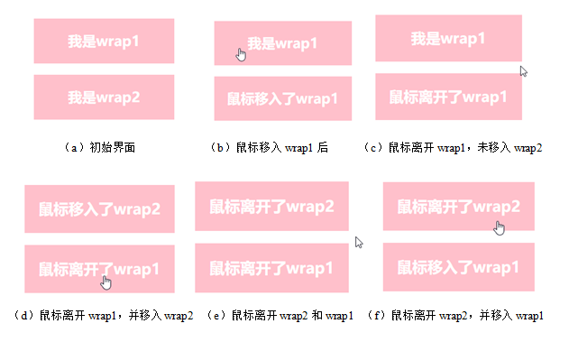
6.1 初识JavaScript
6.1.8 JS基本应用案例实践

Slide 34
6.2 JavaScript的基本元素
6.2.1 数据类型
由于JavaScript采用弱类型的形式，因而一个数据的变量或常量可以不必首先作声明，也不需要在声明变量时显式地指明变量类型。
1. number（数值）类型
【例6-11】新建编写一个简单的数值类型测试实例，其中<body>部分的代码如下。
<script >
var a=1.5,b=1/0,c=-1/0,d=0/0;
document.write("变量定义为：var a=1.5,b=1/0,c=-1/0,d=0/0;<br />");
document.write("变量a的类型是："+typeof(a)+"，值是："+a+"<br />");
document.write("变量b的类型是："+typeof(b)+"，值是："+b+"<br />");
document.write("变量c的类型是："+typeof(c)+"，值是："+c+"<br />");
document.write("变量d的类型是："+typeof(d)+"，值是："+d+"<br />");
document.write("常量3.14的类型是："+typeof(3.14));
</script>

Slide 35
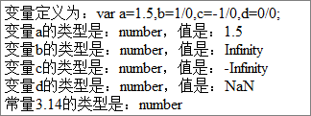
6.2 JavaScript的基本元素
其中document.write语句中的“+”号是字符串运算符，表示连接。根据变量的赋值情况，变量a、b、c、d在页面中的输出类型均为number。此外，代码中还测试了几种特殊结果的数值类型，如Infinity、-Infinity及NaN。并通过typeof(3.14)测试了一个常量3.14的数据类型。测试结果如图6-13所示。
图6-13数值类型测试实例

Slide 36
6.2 JavaScript的基本元素
2. string（字符串）类型
字符串是用“”（双引号）或‘’（单引号）括起来的字符或数值。如“你好，张三！”或‘你好，张三！’。如果字符串本身包含双引号，就用单引号括起该字符串，如‘你好，“张三”！’。反过来，如果字符串本身包含单引号，就用双引号括起该字符串，如“你好，‘张三’！”。
3.boolean（布尔）类型
布尔类型有两种取值：true和false。布尔类型表示是非对错的概念，是条件语句和逻辑运算的基础。

Slide 37
6.2 JavaScript的基本元素
4. null（空）类型
任何变量被赋值为null，都被当做null类型。
【例6-12】编写一个与空类型有关的测试实例，其中<body>部分的代码如下。
<form>
<input id="button", type="button" value="按钮" />
<script>
var e=null;
document.write("<br />变量定义为var e=null;<br />");
document.write("变量e的类型是："+typeof(e)+"<br />");
f=e+100;
document.write("执行语句f=e+100;后<br />");
document.write("变量f的类型是："+typeof(f)+"，值是："+f+"<br />");
g=e*0;
document.write("执行语句g=e*0;后<br />");
document.write("变量g的类型是："+typeof(g)+"，值是："+g+"<br />");
e=document.getElementById("button");
document.write('执行语句e=document.getElementById("button");后<br />');
document.write("变量e的类型是："+typeof(e)+"<br />");
document.write("变量e的value属性是："+e.value);
</script>
</form>

Slide 38
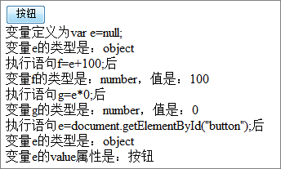
6.2 JavaScript的基本元素
上述代码中，变量e首先被赋值为null，使用typeof(e)测试出e的类型为object。在其后的两次数值运算中，e的值被自动转换为0。在e=document.getElementById("button"); 语句中，变量e被用来存储表单中的一个按钮对象，其类型仍为object，并通过点运算符获取其value值。测试结果如图6-14所示。
图6-14 空类型测试实例

Slide 39
6.2 JavaScript的基本元素
5. undefined（未定义）类型
undefined类型是指一个变量被创建后，还没有赋以任何初值，这时该变量没有类型，被称为未定义的，在程序中直接使用会发生错误。undefined参与任何数值计算时，其结果一定是NaN。
【例6-13】编写一个与未定义类型有关的测试实例，其中<body>部分的代码如下。
<script >
var h;
document.write("变量定义为：var h;<br />");
document.write("变量h的类型是:"+typeof(h)+"，值是："+h+"<br />");
i=h;
document.write("运行赋值语句：i=h;<br />");
document.write("变量i的类型是："+typeof(i)+"，值是："+i+"<br />");
j=1+i;
document.write("1+i的结果是："+j+"<br />");
</script>

Slide 40
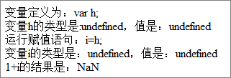
6.2 JavaScript的基本元素
在上述代码中，未对变量h赋值，在页面中输出h的类型和值均为undefined，其后执行i=h;语句将未赋值的h赋值给变量i，输出变量i的类型和值也都是undefine。而1+i的结果是NaN。测试结果如图6-15所示。
图6-15 未定义类型测试实例

Slide 41
6.2 JavaScript的基本元素
6. object（对象）类型
JavaScript对象按类型可分为内置对象、浏览器对象和自定义对象。这里我们以内置对象中常用的数组类型为例介绍其基本的定义和使用方法，再对自定义对象基本的字面量格式定义和对象访问方法作一个初步的了解。
（1）数组的定义和访问
数组的定义和创建方法有很多种，比较简单的是使用方括号“[]”的语法直接创造一个数组，对其中的多个元素使用逗号分隔。
var Array1=[]; //创建了一个空数组
let Array2=[2]; //创建了一个仅包含数字类型元素“2”的数组
//以"Tom","Mike","May"3个元素初始化一个数组
let Array3=["Tom","Mike","May"];
let Array4=[["Tom",20],["Mike",18],["May",19]]; //创建了一个二维数组

Slide 42
6.2 JavaScript的基本元素
6. object（对象）类型
（1）数组的定义和访问
对前面定义的数组，可以使用下面的语句进行访问和改变：
Array1[0]=1; //数值1赋值给空数组Array1的第一个元素
Array1[1]=2; //数值2赋值给数组Array1的第二个元素
Array2[0]=3; //数组Array2的第一个元素（下标为0）改变为数值3
//数组Array3的第一个元素（"Tom"）赋值给变量Name
let Name=Array3[0];
//二维数组Array4中下标为[0][1]的数据（20）赋值给变量Age
let Age=Array4 [0][1];

Slide 43
6.2 JavaScript的基本元素
6. object（对象）类型
（2）自定义对象字面量格式的定义
格式为：
var 对象名={属性:属性值, ...,属性: 属性值,方法函数定义, ...,方法函数定义};
或
let 对象名={属性:属性值, ..., 属性: 属性值,方法函数定义, ...,方法函数定义};
多个“属性:属性值”对之间用逗号分隔，属性名可加也可不加双引号。
let Person={
"name": "Tom ",
age:20
};

Slide 44
6.2 JavaScript的基本元素
6. object（对象）类型
（3）对象属性的使用
可以使用点运算符或“对象["属性名"]”的方法来使用对象的属性。格式为
对象名.属性名
或
对象["属性名"]
例如，对前面定义的对象，可以使用下面的语句进行访问和改变：
Person.name= "Mike"; //对象Person的属性name改变为"Mike"
Person["age"]=18; //对象Person的属性age改变为数值18

Slide 45
6.2 JavaScript的基本元素
6. object（对象）类型
（4）对象方法的使用
可以使用点运算符访问一个对象中已存在的方法。例如，下面的代码就是对JavaScript中内置的windows对象alert方法的使用。
对象在JavaScript中的应用非常广泛。
window.alert("Hello");

Slide 46
6.2 JavaScript的基本元素
7. symbol（符号）类型
ES5中包含5种原始类型：字符串、数字、布尔值、null和undefined。ES6引入了第6种原始类型——symbol，表示独一无二的值。
对象的属性名可以有两种类型：一种是字符串，另一种是Symbol类型。凡是属性名属于 symbol 类型，就都是独一无二的，可以保证不会与其他属性名产生冲突。

Slide 47
6.2.2 常量
在ES5中，并没有命名常量的概念，通常所说的常量是指在代码中直接使用的值，如var a=0及var b="hi"语句中的0和"hi"即为常量。
在一些只支持ES5的低版本的浏览器中，如果使用const关键字声明一个常量，如const pi=3.14，会报告语法错误。
而在ES6中，const是定义常量的关键字，其格式为：
const 常量名=值;
JavaScript中常量的类型有5种，其中除了与4种常见的数据类型相对应的常量外，还有一种特殊字符常量。

Slide 48
6.2.2 常量
1．数值型常量
数值型常量包括整型常量和实型常量两种。其中整型常量可以使用十六进制、八进制和十进制表示其值，这里的八进制数是以0开头的数，如020代表十进制的16，十六进制书是以0x开头的数，如0xF代表十进制的15。而实型常量是由整数部分加小数部分表示，如12.32、193.98等。可以使用科学或标准方法表示，如5E7、4e5等。
2．布尔型常量
布尔型常量只有两种状态：true或false。 它主要用来说明或代表一种状态或标志，以说明操作流程。而JavaScript只能用true或false表示其状态，而不能用1或0来表示。

Slide 49
6.2.2 常量
3．字符串型常量
字符串型常量是使用单引号（‘）或双引号（“）括起来的一个或多个字符。如 ”Web Design and Programming“、”8794“、”zjcm330“ 等。
4．空值
JavaScript中有一个空值null，表示什么也没有。如试图引用没有定义的变量，则返回一个null值。

Slide 50
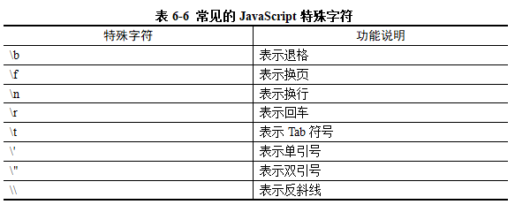
5．特殊字符常量 同C语言一样，JavaScript中同样以有些以反斜杠（\）开头的不可显示的特殊字符。通常称为控制字符。常见的特殊字符如表6-6所示。
6.2.2 常量

Slide 51
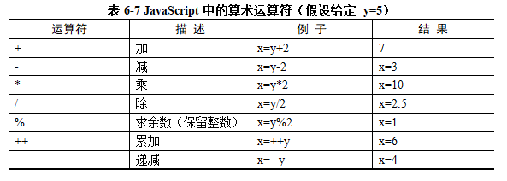
6.2.3 运算符和表达式
1．算术运算符
算术运算符用于执行变量与/或值之间的算术运算。JavaScript提供了7种算术运算符，如表6-7所示。

Slide 52
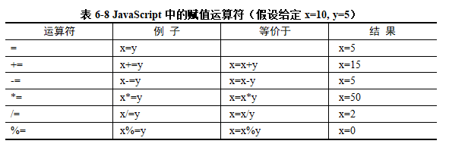
6.2.3 运算符和表达式
2．赋值运算符
赋值运算符用于给 JavaScript变量赋值。JavaScript提供了6种赋值运算符，如表6-8所示。

Slide 53
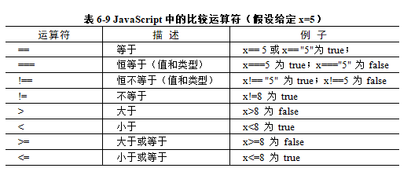
6.2.3 运算符和表达式
3．比较运算符
比较运算符用在比较表达式里，比较表达式的结果都是布尔类型的true或false。JavaScript提供了8种比较运算符，如表6-9所示。

Slide 54
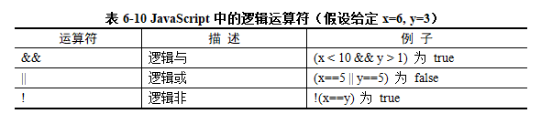
6.2.3 运算符和表达式
4．逻辑运算符
逻辑运算符用在比较表达式里，逻辑表达式的结果都是布尔类型的true或false。JavaScript提供了3种逻辑运算符，如表6-10所示。

Slide 55
6.2.3 运算符和表达式
5．条件运算符
JavaScript提供的条件运算符有三个操作数，第一个是条件式，第二个是当条件式成立时传回的值，第三个是当条件式不成立时传回的值。条件运算符的格式为
var varA=条件式? valueB: valueC
当条件成立时，valueB会被指定给varA，否则valueC赋值给A。如：
上例中如果变量 visitor 中的值是 "PRES"，则向变量 greeting 赋值 "Dear President "，否则赋值 "Dear"。
greeting=(visitor=="PRES")?"Dear President ":"Dear ";

Slide 56
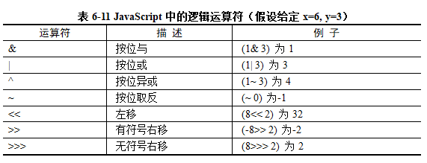
6.2.3 运算符和表达式
6．位运算符
位运算符用来对操作数的每个二进制位作运算。因此，在对十进制或其他进制的数进行位运算时，都是先将各操作数转换为二进制数再进行按位运算的。JavaScript提供了7种位运算符，如表6-11所示。

Slide 57
6.2.3 运算符和表达式
7．字符串运算符
JavaScript提供了两个字符串运算符：+（连接）和+=（连接后赋值）。例如：
又如：
再如：
var txt1="What a very";
var txt2="nice day";
var txt3=txt1+txt2;
txt3的值为 "What a verynice day"。
var txtA="Hello";
var txtB=" World!";
txtA+=txtB;
变量txtA的值为 "Hello World!"
i=1;
a="<h"+i+">本行是 "+i+" 级标题</h"+i+">";
变量a的值为"<h1>本行是1级标题<h1>"

Slide 58
6.2.3 运算符和表达式
8．其他运算符
除了上述七类运算符外，还有一些具有特殊功能的运算符，如delete、new、this等，这些运算符将在后面章节中结合具体内容进行介绍。

Slide 59
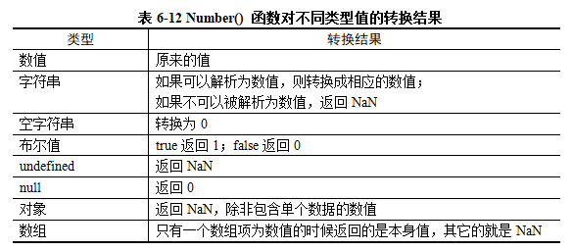
6.2.4 数据类型转换
1. Number()
Number() 函数用于把将任意类型的值转换为数值。如果对象的值无法转换为数值，那么 Number() 函数返回 NaN。

Slide 60
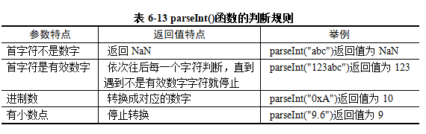
6.2.4 数据类型转换
2．parseInt()和parseFloat()
parseInt()函数和parseFloat函数可以分别将字符串转化为整型数和浮点数。
说明：parseInt()也可以有第二个参数，该参数表示要解析的数字的基数。基数值介于 2 ~ 36 之间。如果省略该参数或其值为 0，则数字将以 10 为基数来解析。如果它以 “0x” 或 “0X” 开头，将以 16 为基数。如果该参数小于 2 或者大于 36，则 parseInt() 将返回 NaN。
例如：parseInt("1f",16)返回值为31。
parseFloat()和parsetInt()唯一区别是：parseFloat()会解析第一个小数点，遇到第二个就停止。
例如： parseIFloat("9.6.6")的返回值为9.6。

Slide 61
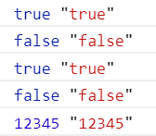
6.2.4 数据类型转换
3．String()和Boolean()
String() 函数把对象的值转换为字符串。而Boolean()函数把对象的值转换为布尔值。
<script>
var test1= Boolean(1);
var test2=Boolean(0);
var test3=Boolean(true);
var test4=Boolean(false);
var test5=12345;
console.log(test1,String(test1));
console.log(test2,String(test2));
console.log(test3,String(test3));
console.log(test4,String(test4));
console.log(test5,String(test5));
</script>

Slide 62
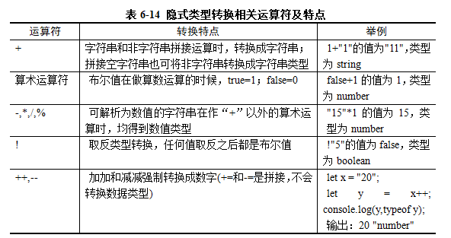
6.2.4 数据类型转换
4．隐式类型转换
隐式类型转行又称为自动转换，主要利用JS中的运算符进行转换，常见的相关运算符及转换特点如表6-14所示。

Slide 63
6.3 操作浏览器对象属性及CSS样式
6.3.1 操作对象属性
1. 常规标签属性
常规标签属性是HTML语法中已定义过，有特定含义的属性，如id、class、style、title等。可以直接使用点(.)运算符操作常规标签属性，格式为：
元素.常规标签属性
<div id="wrap" class="text" title="块元素的名字"></div>
<script>
let oWrap = document.getElementById("wrap");
console.log(oWrap.title);//输出title属性
console.log(oWrap.className);//输出class属性
oWrap.title="块元素的新名字";//设置title属性
oWrap.className+=" text1";//设置额外的class属性
console.log(oWrap.title);//输出title属性
console.log(oWrap.className);//输出class属性
</script>

Slide 64
6.3 操作浏览器对象属性及CSS样式
6.3.1 操作对象属性
2. 自定义标签属性
自定义标签属性是开发者用setAttribute()方法自定义的，HTML语法中原本没有的属性。设置自定义标签属性的格式为：
元素. setAttribute(自定义标签属性名,自定义标签属性值)
其中，属性名和属性值都是字符串类型的。
可以使用getAttribute()方法获取自定义标签属性的值，格式为：
元素. getAttribute(自定义标签属性名)
<div id="wrap" class="text" title="块元素的名字"></div>
<script>
let oWrap = document.getElementById("wrap");
oWrap.setAttribute("flag","1");//设置自定义标签属性"flag"值为1
nFlag=oWrap.getAttribute("flag");//获取自定义标签属性"flag"的值
console.log(nFlag);//输出自定义标签属性"flag"的值
</script>

Slide 65

6.3 操作浏览器对象属性及CSS样式
6.3.1 操作对象属性
3. JS对象自身的属性
JS对象自身的属性可通过console.dir()方法在浏览器控制台打印对象的所有属性和方法进行查看，其中打印出来的所有属性就是JS对象自身的属性。
点击结果左侧的三角形按钮后，即可以展开对应的树形结构，显示id名为"wrap"，类名为text的div元素的所有属性和方法，其中没有括号的为JS对象自身的属性，有括号的则为JS对象自身的方法。
<div id="wrap" class="text" title="块元素的名字"></div>
<script>
let oWrap = document.getElementById("wrap");
console.dir(oWrap);//打印对象的所有属性和方法
</script>

Slide 66

6.3 操作浏览器对象属性及CSS样式
6.3.1 操作对象属性
4. JS对象自定义属性
JS对象自定义属性是开发者用点运算符（.）定义的，JS对象自身没有的属性。
可以通过点(.)运算符定义一个JS对象自定义属性，其原理为：如果点(.)运算符后面的属性名为常规标签属性则直接对该常规标签属性进行操作；如果点(.)运算符后面的属性名不属于常规标签属性则将其作为JS对象的自定义属性。
在浏览器控制台的Elements面板中，可以观察到JS自定义属性并不会出现标签所在的HTML代码中， 但通过console.dir()方法可在Console面板中找到开发者定义的JS对象自定义属性。
<div id="wrap" class="text" title="块元素的名字"></div>
<script>
let oWrap = document.getElementById("wrap");
oWrap.mood="happy"//设置JS对象自定义属性"mood"的值为"happy"
console.dir(oWrap);//打印对象的所有属性和方法
console.dir(oWrap.mood);//打印对象的自定义属性"mood"的值
</script>

Slide 67
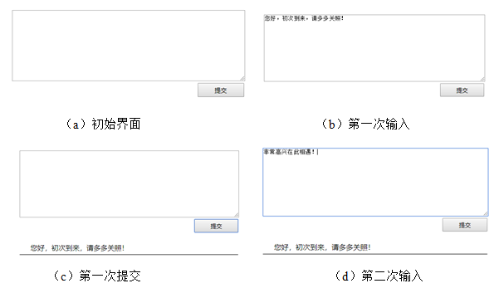
6.3.2 操作对象属性案例实践
Notes:
<!DOCTYPE html>
<html>
<head>
<meta charset="UTF-8">
<title>留言发表</title>
<style>
*{margin:0;padding:0;}
li{list-style:none;}
#wrap{
width:500px;
margin:50px auto;
}
#wrap textarea{
width:100%;
height:150px;
}
#btn{
float:right;
width:100px;
height:30px;
cursor:pointer;
}
#lists{
margin-top:50px;
}
#lists li{
width:100%;
margin-top:5px;
line-height:30px;
border-bottom:1px solid #000;
text-indent:25px;
}
</style>
</head>
<body>
<div id="wrap">
<textarea name="" id="text" ></textarea>
<input id="btn" type="button" value="提交">
<ul id="lists">
<!-- <li>123</li> -->
</ul>
</div>
<script>
let oBtn = document.getElementById("btn"),
oLists = document.getElementById("lists"),
oText = document.getElementById("text");
oBtn.onclick = function(){
let oValue = oText.value;
oLists.innerHTML += "<li>"+oValue+"</li>"
oText.value = "";
}
</script>
</body>
</html>

Slide 68
6.3.3 操作CSS样式
1. 操作内部样式
由于内部样式是通过<head>部分的<style>标签内部进行定义，因此可以使用JavaScript先获取<style>标签元素，并对其添加内容来操作内部样式。
【例6-19】对一个已经定义了内部样式表的网页，其中有一个ID名为“wrap”的div标签对象：
则可以使用下面的方法设置该div标签的样式：宽、高均为200px，且背景色为蓝色。
<div id="wrap"></div>
<script>
let oStyle = document.getElementsByTagName("style")[0];
oStyle.innerHTML += "#wrap{width:200px;height:200px;
background-color:blue;}";
</script>

Slide 69
6.3.3 操作CSS样式
2. 操作内联样式
（1）操作单一样式属性
操作内联样式最常见的方法为逐一设置相关的属性，其格式为：
元素.style.属性 = 值;
【例6-20】对一个ID名为“wrap”的div标签对象，可以使用下面的方法设置该元素的宽、高均为200px，且背景色为蓝色。
<script>
let oWrap = document.getElementById("wrap");
oWrap.style.width = "200px";
oWrap.style.height = "200px";
oWrap.style.background = "blue";
</script>

Slide 70
6.3.3 操作CSS样式
2. 操作内联样式
（2）操作多个样式属性
当需要一次操作元素的多个样式的时，可以使用简化的语句，其格式为：
元素.style.cssText = "属性:属性值; 属性:属性值;..."
例如，可采用如下的简化语句定义例6-20中ID名为wrap的div元素：
oWrap.style.cssText = "width:200px;height:200px;
background-color:blue;";

Slide 71
6.3.3 操作CSS样式
3. 通过类名操作样式
可以通过给元素设置或添加类名的方式来操作样式，其格式为：
元素.calssName = “类名”;
或
元素.calssName += " 类名";
其中第一种格式为直接设置类名，第二种格式为通过拼接空格和类名的方式添加新的类名。例如，已经有一个定义右浮动属性的类：
可采用如下语句为例6-20中id名为wrap的div元素添加该类，使其实现右浮动。
.fr{ float:right;}
oWrap.className += " fr";

Slide 72
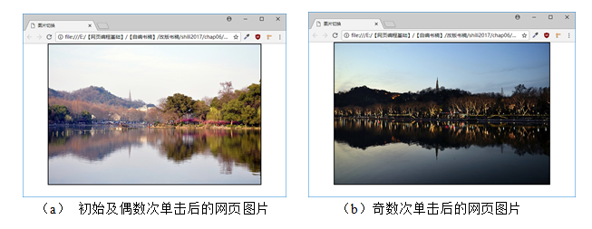
6.3.4 操作CSS样式案例实践
Notes:
<!DOCTYPE html>
<html>
<head>
<meta charset="UTF-8">
<title>图片切换</title>
<style>
*{margin:0;padding:0;}
#wrap{
position: relative;
width:600px;
height:395px;
margin:auto;
border:2px solid #000;
cursor: pointer;
}
#wrap img{
position: absolute;
display: none;
}
#wrap .on{
display:block;
}
</style>
</head>
<body>
<div id="wrap">
<img id="img1" class="on" src="images/01.jpeg" alt="">
<img id="img2" src="images/02.jpeg" alt="">
</div>
<script>
let oImg1 = document.getElementById("img1"),
oImg2 = document.getElementById("img2");
//第一个图片的点击事件
oImg1.onclick = function(){
oImg1.className = "";
oImg2.className = "on";
}
//第二个图片的点击事件
oImg2.onclick = function(){
oImg2.className = "";
oImg1.className = "on";
}
/*
①点击图片让类名on消失,让图片隐藏,让第二个元素添加类名on
*/
</script>
</body>
</html>

Slide 73
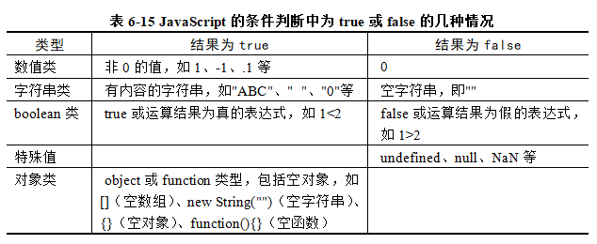
通过条件判断的两种布尔值结果，可以决定后续的代码流程。在JavaScript中，一般认为有内容或存在的（值或对象，0除外）进行判断时就是true值，而没有内容或不存在的("",undefined,null等等)进行判断时就是false值，如表6-15所示。
6.4 JavaScript的条件语句

Slide 74
6.4.1 if语句
1．单分支选择。
如果希望指定的条件成立时执行代码，就可以使用单分支选择语句，其格式为
if (条件)
{
条件成立时执行代码
}
例如：
<script >
//如果时间早于10点钟，
则输出问候 " Good morning！"
var d=new Date();
var time=d.getHours();
if (time<10)
{
document.write("<b> Good morning！</b>");
}
</script>

Slide 75
6.4.1 if语句
2．双分支选择
如果希望条件成立时执行一段代码，而条件不成立时执行另一段代码，那么可以使用双分支选择语句，其格式为
if (条件)
{
条件成立时执行此代码
}
else
{
条件不成立时执行此代码
}
例如：
<script >
//如果时间早于10点钟，
// 则输出问候 " Good morning!"
//否则输出问候"Good day!"
var d = new Date();
var time = d.getHours();
if (time < 10)
{
document.write("Good morning!");
}
else
{
document.write("Good day!");
}
</script>

Slide 76
6.4.1 if语句
3．多分支选择
当需要选择多套代码中的一套来运行时，可以使用多分支选择语句，其格式为
if (条件1)
{
条件1成立时执行代码
}
else if (条件2)
{
条件2成立时执行代码
}
else
{
条件1和条件2均不成立时执行代码
}
其中还可以根据需要，加入多个的else if语句，
其格式及意义可参照上面进行类推。
<script >
var d = new Date();
var time = d.getHours();
if (time<11)
{document.write("<b>早上好！</b>");}
else if (time<13)
{document.write("<b>中午好！</b>");}
else if(time<17)
{document.write("<b>下午好!</b>");}
else
{document.write("<b>晚上好!</b>");}
</script>

Slide 77
6.4.2 switch语句
<script >
//根据一个星期中不同的日子输出不同的信息
//注意：getDay()输出的0代表星期天，
//而1代表星期一，2代表星期二，等等
var d=new Date();
theDay=d.getDay();
switch (theDay)
{
case 5:
document.write("终于又到星期五了！");
break;
case 6:
document.write("超爽的周六！");
break;
case 0:
document.write("犯困的周日！");
break;
default:
document.write("期待周末！");
}
</script>
switch语句用于将一个表达式的结果同多个值进行比较，并根据比较结果来选择执行的语句，其格式为
switch(n)
{
case 值1:
执行代码块1
break;
case 值2:
执行代码块2
break;
...
case 值n:
执行代码块n
break;
default:
执行代码块n+1
}

Slide 78

6.4.3 条件语句案例实践
Notes:
<!DOCTYPE html>
<html>
<head>
<meta charset="UTF-8">
<title>图片轮播切换</title>
<style>
*{margin:0;padding:0;}
li{list-style:none;}
i{font-style: normal;}
#wrap{
position:relative;
width:600px;
height:400px;
margin:50px auto;
}
.title,.num{
position: absolute;
width:100%;
left:0;
line-height:30px;
text-align: center;
z-index:99;
color:#fff;
background-color: rgba(0,0,0,.5);
}
.num{
top:0;
}
.title{
bottom:0;
}
ul li{
position:absolute;
display:none;
top:0;
left:0;
width:100%;
height:400px;
}
ul li.on{
display:block;
}
ul li img{
width:100%;
height:100%;
overflow:hidden;
}
.btn span{
position: absolute;
padding:15px 10px;
color:#fff;
top:50%;
background-color: rgba(0,0,0,.5);
cursor:pointer;
}
.btn .left{
left:0;
}
.btn .right{
right:0;
}
</style>
</head>
<body>
<div id="wrap">
<div class="num">西湖十景——第<i>一</i>站</div>
<ul>
<li class="on"><img src="images/01.png" alt=""></li>
<li><img src="images/02.png" alt=""></li>
<li><img src="images/03.png" alt=""></li>
<li><img src="images/04.png" alt=""></li>
<li><img src="images/05.png" alt=""></li>
<li><img src="images/06.png" alt=""></li>
<li><img src="images/07.png" alt=""></li>
<li><img src="images/08.png" alt=""></li>
<li><img src="images/09.png" alt=""></li>
<li><img src="images/10.png" alt=""></li>
</ul>
<div class="btn">
<span class="left"> &lt; </span>
<span class="right"> &gt; </span>
</div>
<div class="title">断桥残雪</div>
</div>
<script>
let aLi = document.getElementsByTagName("li"), //获取全部列表项
aSpan = document.getElementsByTagName("span"),//获取两个按钮对象
oTitle = document.getElementsByClassName("title")[0],//获取下方标题对象
oI = document.getElementsByTagName("i")[0], //获取上方序号文本对象
length = aLi.length, //获取列表的长度
i = 0, //当前下标为0
arr1 = ["一","二","三","四","五","六","七","八","九","十"],
arr2 = ["断桥残雪","南屏晚钟","花港观鱼","柳浪闻莺","双峰插云","三潭印月","雷锋塔","苏堤春晓","平湖秋月","曲院风荷"];
aSpan[1].onclick = function(){ //向右切换按钮的单击事件函数
aLi[i].className = ""; //隐藏当前列表项
i++;
if(i>=length){ //如果超出列表最大下标范围，则下标重置为0
i = 0;
}
aLi[i].className = "on"; //显示下一个列表项
oI.innerHTML = arr1[i]; //更新上方序号文本对象
oTitle.innerHTML = arr2[i]; //更新下方标题对象
}
aSpan[0].onclick = function(){ //向左切换按钮的单击事件函数
aLi[i].className = "";
i--;
if(i<0){ //如果超出列表最小下标范围，则下标设置为最后一项
i = length-1;
}
aLi[i].className = "on";
oI.innerHTML = arr1[i];
oTitle.innerHTML = arr2[i];
}
</script>
</body>
</html>

Slide 79
6.5 JavaScript的循环语句
6.5.1 循环语句
一般在脚本的运行次数已确定的情况下使用 for 循环，其格式为
for (变量=开始值;变量<=结束值;变量=变量+步长值)
{
需执行的代码
}
【例6-25】下面这个代码中i的起始值为1。每执行一次循环，i的值就会累加一次1，循环会一直运行下去，直到i等于6为止。
<script >
for(let i=1; i<=6; i++)
{
document.write("<h"+i+">本行是 "+i+" 级标题</h"+i+">");
}
</script>

Slide 80
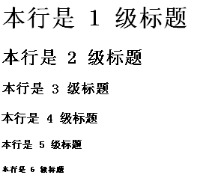
6.5.1 循环语句
例6-25的功能为利用for循环自动显示<h#>…</h#>标记的各级标题。其输出效果如图6-19所示。
图6-19 for循环自动显示<h#>…</h#>标记的各级标题

Slide 81
6.5.2 while循环语句
while 循环用于在指定条件为true时循环执行代码，其格式为
while (条件)
{
需执行的代码
}
【例6-26】将例6-25中的代码改为用while循环程序来实现，这个循环程序的参数i的起始值为0。该程序会反复运行，直到i大于6为止。i的步长值为 1。
<script >
i=1;
while(i<=6)
{
document.write("<h"+i+">本行是 "+i+" 级标题</h"+i+">");
i++;
}
</script>

Slide 82
6.5.3 do while循环语句
do while循环是while循环的变体，其格式为
do
{
需执行的代码
}
while (条件)
do while语句的循环体至少运行一次，因为它是在循环的末尾检查条件，而不是在开头。
<script >
i=0;
do
{
i++;
document.write("<h"+i+">本行是 "+i+" 级标题</h"+i+">");
}
while(i<6)
</script>

Slide 83
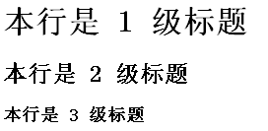
6.5.4 break和continue语句
在JavaScript中，当某些条件得到满足时，用 break 语句来中断一个循环的运行。（请注意，也用break语句退出一个switch块。参见条件语句中switch语句的格式说明）。如果是一个for循环，在更新计数器变量时使用continue语句越过余下的代码块而直接跳到循环的下一次重复中。
【例6-28】改写例6-25，当i=4时，中断输出标题语句的循环。
<script type="text/javascript">
for(i=1; i<=6; i++)
{
if (i==4){break;} //当i==4时，结束循环
document.write("<h"+i+">本行是 "+i
+" 级标题</h"+i+">");
}
</script>

Slide 84
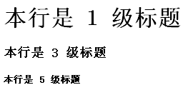
6.5.4 break和continue语句
【例6-29】改写例6-25，在循环的过程中不输出标题2、4、6。运行效果如图6-21所示。
<script type="text/javascript">
for(i=1; i<=6; i++)
{
if (i%2==0){continue;}
document.write("<h"+i+">本行是 "+i+" 级标题</h"+i+">");
}
</script>

Slide 85
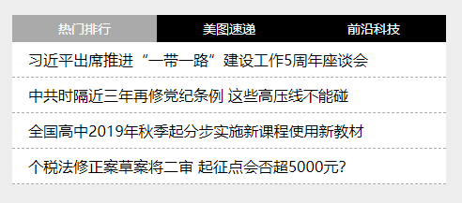
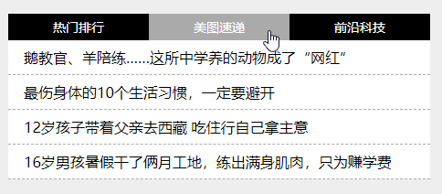
6.5.5 循环语句案例实践
（a）初始网页界面
（b）单击第2个选项卡
Notes:
<!DOCTYPE html>
<html>
<head>
<meta charset="UTF-8">
<title>选项卡切换</title>
<style>
body,ul,li,p{margin:0;padding:0;}
body{background-color:#EEE;}
li{list-style:none;}
a{text-decoration:none;}
#wrap{
width:462px;
height:160px;
margin:50px auto;
}
#wrap .header{
font-size:0;
}
.header span{
display:inline-block;
background-color:#000;
padding:5px 49px;
font-size:14px;
color:#fff;
cursor: pointer;
}
.header span.on{
background-color:#aaa;
color:#fff;
}
#wrap .content{
position:relative;
}
.content ul{
position:absolute;
display:none;
width:100%;
top:0;
left:0;
}
.content ul.onmove{
display:block;
}
.content ul li{
background-color:white;
padding:8px 0 8px 5px;
border-bottom:1px dashed #aaa;
text-indent:12px;
}
</style>
</head>
<body>
<div id="wrap">
<div class="header">
<span class="on">热门排行</span>
<span>美图速递</span>
<span>前沿科技</span>
</div>
<div class="content">
<ul class="onmove">
<li>习近平出席推进“一带一路”建设工作5周年座谈会</li>
<li>中共时隔近三年再修党纪条例 这些高压线不能碰</li>
<li>全国高中2019年秋季起分步实施新课程使用新教材</li>
<li>个税法修正案草案将二审 起征点会否超5000元？</li>
</ul>
<ul>
<li>鹅教官、羊陪练……这所中学养的动物成了“网红”</li>
<li>最伤身体的10个生活习惯，一定要避开</li>
<li>12岁孩子带着父亲去西藏 吃住行自己拿主意</li>
<li>16岁男孩暑假干了俩月工地，练出满身肌肉，只为赚学费</li>
</ul>
<ul>
<li>谷歌Waymo黑科技：在VR中训练自动驾驶AI</li>
<li>绿地VR看房产品一周体验人次超3千 房产+VR是噱头还是刚需</li>
<li>沃尔玛申请虚拟商店专利 让用户通过VR购物</li>
<li>各种语音识别大评测，让你见识科技的力量</li>
</ul>
</div>
</div>
<script>
let aSpan = document.getElementsByTagName("span"), //获取每个选项卡标签
aUl = document.getElementsByTagName("ul"), //获取每个内容列表标签
index = 0; //初始下标为0
for(let i=0;i<aSpan.length;i++){
aSpan[i].onmouseenter = function(){
aSpan[index].className = "";
aUl[index].className = "";
index = i;
aSpan[index].className = "on";
aUl[index].className = "onmove";
}
}
</script>
</body>
</html>

Slide 86
6.6 使用JavaScript函数
6.6.1 函数分类
JavaScript中的函数主要可分为两类：一类是函数声明（函数定义），另一类是函数表达式。
1.函数声明和调用
函数声明的格式为
function 函数名() {
函数体
}
例如，以下函数的功能是在浏览器的Console面板中输出“good！”：
function fn(){
console.log("good!");
}

Slide 87
6.6 使用JavaScript函数
要注意的是，函数被定义后，还需要被调用才能执行，或者通过事件进行激活。函数调用的格式为：
函数名();
例如，要执行上面定义的函数，可在该函数声明以后通过以下语句进行调用：
函数通过事件激活的格式为：
对象名.事件名=函数名;
例如，每次单击文档调用一次上面定义的函数，可通过以下语句进行激活：
fn();
document.onclick=fn;

Slide 88
6.6 使用JavaScript函数
2.函数表达式
在出现function关键字的各种语句中，除了符合函数声明格式的，其他形式都属于函数表达式。有些函数表达式可以通过事件调用直接运行函数体的功能，例如：
而另一些函数表达式则用变量名保存函数体的功能，类似于另一种形式的函数定义（被调用前函数体不能执行），例如：
上面的语句功能与第一节中函数声明实例的功能类似，其中fun相当于函数名，其调用的方法也是一样的，但调用语句必须用在该函数表达式之后。
document.onclick=function(){
console.log("good!");
}
let fun = function(){
console.log("very good!");
}

Slide 89
6.6 使用JavaScript函数
函数表达式可以直接在后面加小括号自执行。例如，下面的代码可以自动执行在浏览器开发者工具的Consloe面板中输出"very good!"。
当函数没有命名时，为匿名函数，需要先为该函数整体加上括号，然后在后者加上括号才能自执行，例如：
或者把后面的括号放在函数整体括号内部的最后，也能实现同样的自执行功能，即：
let fun = function(){
console.log("very good!");
}();
(function(){
console.log("very good!");
})();
(function(){
console.log("very good!");
}());

Slide 90
6.6 使用JavaScript函数
6.6.2 函数参数
1.形参
形参是函数定义时，在括号中写的变量名。多个形参之间用逗号隔开。形参相当于函数内部定义的变量，其有效范围是函数内部。形参声明的格式为：
//多个形参间用逗号隔开，以此类推
function 函数名(形参名1,形参名2) {
函数体
}
例如，以下定义了有两个形参的加法函数：
function add(x,y){
let sum = x + y;
console.log(sum);
}

Slide 91
6.6 使用JavaScript函数
6.6.2 函数参数
2.实参
实参是函数调用或函数自执行时，括号中传入的实际参数(即真正使用的变量值)。实参与形参的位置有一一对应的关系，多个实参用逗号隔开。实参使用的格式为：
函数名(实参值1,实参值2) //多个实参间用逗号隔开，以此类推
由于JavaScript的弱类型特点，可以用各种类型的数据作为实参的取值，还可以使用已赋值的变量，或一个表达式。
function add(x,y){
let sum = x + y;
console.log(sum);
}
a=5;
add(a,6); //实参a为已赋值的变量

Slide 92
6.6 使用JavaScript函数
6.6.2 函数参数
3.不定参
当要定义的函数参数不确定时，可以使用不定参。不定参的关键字是arguments，它不需要在函数后面的小括号添加形参，只需要在函数体中使用arguments对象加下标的方式即可取得实参。
function add(){
let sum=0;
let length=arguments.length;
for(let i=0;i<length;i++){
sum+=arguments[i];
}
console.log(sum);
}
add(1,3,5,7,9); //代码运行的结果是在Console面板中输出“25”

Slide 93
6.6 使用JavaScript函数
6.6.3 返回语句（return）
当需要函数产生一个返回值，并将该值返回调用它的地方，则可以通过使用 return 语句实现。在使用 return 语句时，函数会停止执行，并返回指定的值。
function add(){
let sum=0;
let length=arguments.length;
for(let i=0;i<length;i++){
sum+=arguments[i];
}
return sum;
}
let result1=add(1,3,5,7,9);
let result2=add(100,123,456);
console.log(result1,result2); //输出“25 679”
注意：函数return没有返回值的时候，返回的是undefined

Slide 94
6.6 使用JavaScript函数
6.6.4 变量的作用域
1.全局作用域和局部作用域
在同一个网页文档中，所有<script>标签对的范围都属于全局作用域。
在函数体之外，并在<script>标签内用var声明的变量就是全局变量。全局变量可以在包括其他作用域的全局作用域中被访问和修改。
在ES5中，一个函数体就是一个新的局部作用域。
函数内部用var定义的变量就是局部变量。局部变量的有效访问范围在当前函数所对应的局部作用域内。
注意：在任意作用域中，如果不使用var关键字产生没有定义过的变量，则这个变量就相当于全局变量，但在实际开发不建议这样操作。

Slide 95
6.6 使用JavaScript函数
<!DOCTYPE html>
<html>
<head>
<meta charset="UTF-8">
<title>全局变量和局部变量</title>
<script type="text/javascript">
var msg = "全局变量";
function show() {
msg = "变量1"; //由于没有用var定义，全局变量msg的值被改变！
var msg2 = "变量2";
console.log("msg=" + msg);
console.log("msg2=" + msg2); }
</script>
</head>
<body>
<script type="text/javascript">
show();
alert("msg=" + msg);
</script>
</body>
</html>

Slide 96
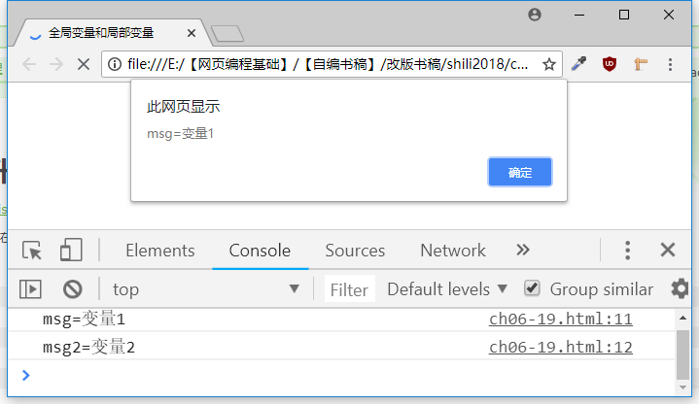
6.6 使用JavaScript函数
图6-23 全局变量和局部变量示例

Slide 97
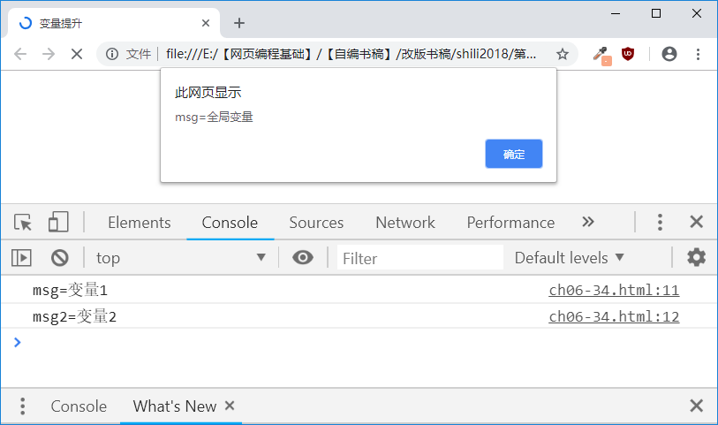
6.6 使用JavaScript函数
【例6-34】修改例6-33，在show()函数内最后增加对msg变量的声明，其他主体内容不变。即函数的代码改为：
function show() {
msg = "变量1";
var msg2 = "变量2";
console.log("msg=" + msg);
console.log("msg2=" + msg2);
var msg;
}

Slide 98
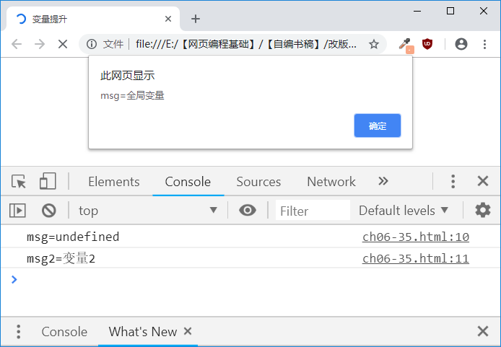
6.6 使用JavaScript函数
【例6-35】修改例6-34，在show()函数内删除第一行msg变量的赋值，其他内容不变。即函数的代码改为：
function show() {
var msg2 = "变量2";
console.log("msg=" + msg);
console.log("msg2=" + msg2);
var msg;
}

Slide 99
6.6 使用JavaScript函数
6.6.4 变量的作用域
2.块作用域
在ES6中，let、const 不仅仅在声明变量和常量方面与ES5有所区别，它们还有支持块作用域的机制。对使用let和const定义的变量（或常量）而言，块作用域是一个由{ } 包含起来的区域。if语句、switch和for语句里面的{ }也属于块作用域。
结合不同的作用域概念，var、let、const的区别主要有：
（1）var定义的变量，没有块的概念，可以跨块访问，不能跨函数访问。
（2）let定义的变量，只能在块作用域里访问，不能跨块访问，也不能跨函数访问。
（3）const用来定义常量，使用时必须初始化(即必须赋值)，只能在块作用域里访问，而且不能修改。

Slide 100
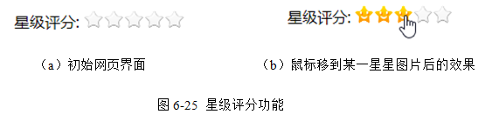
6.6 使用JavaScript函数
6.6.5 JS函数案例实践
（1）初始网页界面如图6-25（a）所示；
（2）当鼠标移到某一星星图片时，从第一个星星到当前星星图片都会变亮，如图6-25（b）所示。移开后恢复之前的星星变亮效果
（3）当在某一星星图片上单击时，从第一个星星到当前星星图片都会变亮，且移开后固定为当前的星星变亮效果。
Notes:
<!DOCTYPE html>
<html>
<head>
<meta charset="UTF-8">
<title>星级评分</title>
<style>
*{margin:0;padding:0;}
#wrap{
width:200px;
margin:50px auto;
}
.title{
width:75px;
font-weight:normal;
}
ul{
display:inline-block;
vertical-align:middle;
}
li{
list-style-type:none;
float:left;
margin-right:2px;
}
.star{
display:block;
width:19px;
height:23px;
background:url("images/star.png") no-repeat;
cursor:pointer;
}
li .on{
background-position:0 -28px;
}
</style>
</head>
<body>
<div id="wrap">
<b class="title">星级评分:</b>
<ul>
<li>
<span class="star"></span>
</li>
<li>
<span class="star"></span>
</li>
<li>
<span class="star"></span>
</li>
<li>
<span class="star"></span>
</li>
<li>
<span class="star"></span>
</li>
</ul>
</div>
<script>
let aStar = document.getElementsByClassName("star"),
oUl = document.getElementsByTagName("ul")[0],
length=aStar.length,
score=-1;
for(let i=0;i<length;i++){
aStar[i].onmouseenter=function(){
fun(i);
}
aStar[i].onclick=function(){
score=i;
}
oUl.onmouseleave=function(){
fun(score);
}
}
function fun(x){
for(let j=0;j<length;j++){
aStar[j].className = j<=x? "star on":"star";
}
}
</script>
</body>

Slide 101
6.7 JavaScript对象的操作语句
在下面的例子中，请注意 Math 的重复使用：
6.7.1 with语句
with语句的基本格式为
with (对象名称)
{
语句段;
}
x = Math.cos(2 * Math.PI) + Math.sin(Math.LN10);
y = Math.tan(15 * Math.E);
当使用 with 语句时，代码变得更短且更易读：
with (Math) {
x = cos(2 * PI) + sin(LN10);
y = tan(15 * E);
}

Slide 102
6.7 JavaScript对象的操作语句
6.7.2 for...in语句
for…in语句的基本格式为
for(变量 in 对象)
{
语句段;
}
该语句的功能是对某个对象的所有属性进行循环操作，即将一个对象的所有属性名称逐一赋值给一个变量，而不需要事先知道对象属性的个数。

Slide 103
6.7 JavaScript对象的操作语句
6.7.3 对象关键字及操作符
1．this 关键字
this 对象返回“当前”对象。在不同的地方，this 代表不同的对象。
2．new关键字
使用new可以创建指定对象的一个实例。其格式为
对象实例名=new 对象名(参数表);
3．in关键字
in关键字可以判断对象是否存在某个属性，格式为
"属性名" in 对象名;

Slide 104
6.7 JavaScript对象的操作语句
6.7.3 对象关键字及操作符
4．delete操作符
delete操作符可以删除对象的属性，格式为
delete 对象名.属性名;
【例6-41】下面加粗部分的代码删除了person对象中的marry属性。
let person = {
name: "Tom",
age:18,
marry:false
};
console.log(person); //{name: "Tom", age: 18, marry: false}
delete person.marry;
console.log(person); //{name: "Tom", age: 18}

Slide 105
6.8 JavaScript常用内置对象
6.8.1 数组（Array）对象
每个数组都有一定的长度，表示其中所包含的元素个数，元素的索引总是从0开始，并且最大值等于数组长度减1。
1．数组对象的创建
Array对象是动态对象，需要创建对象实例后才能引用它的属性或方法。有三种方法可以创建数组对象，其格式为
var 数组对象名=new Array(数组列表);
var 数组对象名= Array(数组列表);
var 数组对象名=[数组列表];
其中第三种方法即6.2.1节介绍过的基本定义方法，括号中的数组列表可以为空，也可以为逗号分隔的多个值列表。

Slide 106
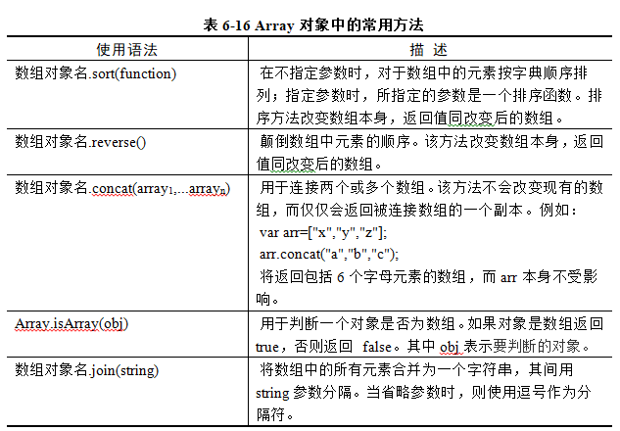
6.8 JavaScript常用内置对象
2．数组对象的属性
数组对象的属性主要是length，它用于获得数组中元素的个数，即数组中最大下标加一。
3．数组对象的方法

Slide 107
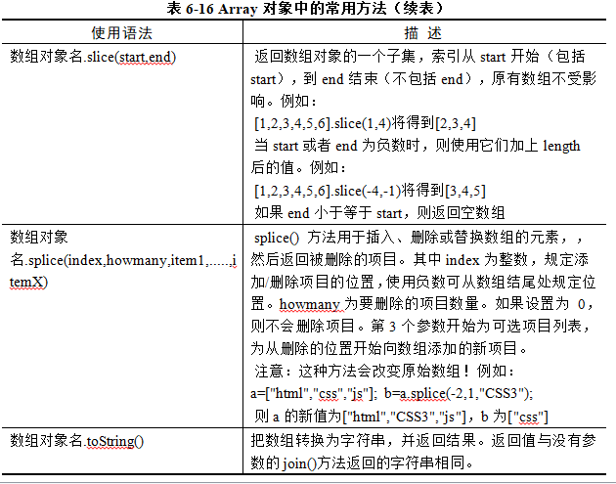
6.8 JavaScript常用内置对象

Slide 108
6.8 JavaScript常用内置对象
6.8.2 字符串（String）对象
String对象是动态对象，需要创建对象实例后才能引用它的属性或方法。有三种方法可以创建字符串对象，其格式为
字符串变量名 = new String("字符串");
字符串变量名 = String("字符串");
字符串变量名 = "字符串";
还可以把单引号或双引号引起来的一个字符串当作一个字符串对象来看待，即可以直接在某个字符串后面加上点(.)去调用String对象的属性或方法。

Slide 109
6.8 JavaScript常用内置对象
6.8.2 字符串（String）对象
1．字符串对象的属性
每个String对象仅有一个属性，即length属性。它表示字符串对象中字符的个数，是一个只读属性，不能被修改。需要注意的是length属性计算的是unicode字符的个数，所以一个中文单字和一个英文字母的长度都是1。例如：
var txt="Hello World!";
var txt2="你好!"
document.write(txt.length) //输出12
document.write(txt2.length) //输出3

Slide 110
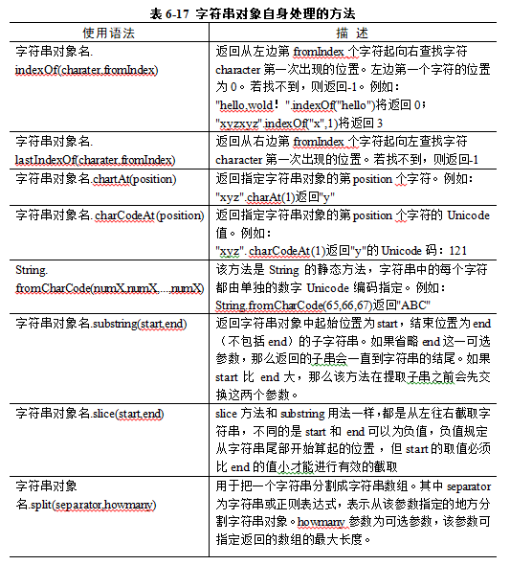
6.8 JavaScript常用内置对象
2．字符串对象的方法

Slide 111
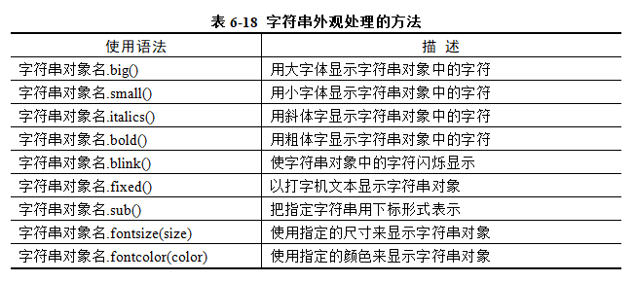
6.8 JavaScript常用内置对象
2．字符串对象的方法

Slide 112
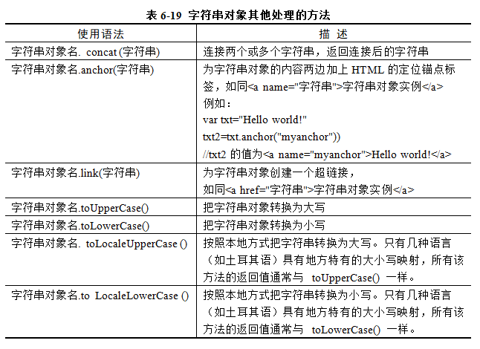
6.8 JavaScript常用内置对象
2．字符串对象的方法

Slide 113
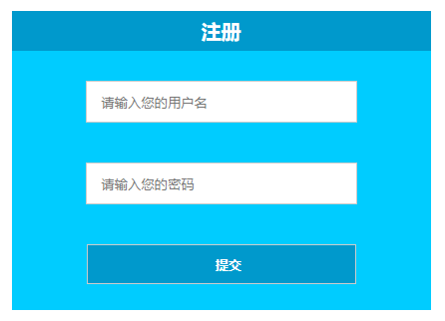
6.8 JavaScript常用内置对象
【例6-43】验证表单的用户名和密码，要求：
（1）用户名长度为6~18位，只能使用数字和字母，且必须以字母开头；
（2）密码长度不小于6，只能使用数字和字母，且不能全部是字母或数字。
Notes:
<!DOCTYPE html>
<html>
<head>
<meta charset="UTF-8">
<title>表单验证</title>
<link rel="stylesheet" href="style.css" type="text/css">
</head>
<body>
<div id="box">
<h2>注册</h2>
<form name="reg" method="post" action="reg_success.html">
<input type="text" name="user" placeholder="请输入您的用户名">
<p class="tip"></p>
<input type="password" name="pwd" class="first" placeholder="请输入您的密码">
<p class="tip"></p>
<input id="sub" type="submit" value="提交">
</form>
</div>
<script>
//用户名user：6~18，数字字母，必须要字母开头
function checkUser(){
let str=document.reg.user.value;
let n=str.length;
let oTip=document.getElementsByClassName("tip")[0];
if(n<6||n>18){
oTip.innerText="用户名长度必须为6到18位！"
return false;
}
let x=str.charCodeAt(0);//获取字符串首字母的Unicode值
if(x<65||(x>90&&x<97)||x>122){//首字母在英文大小写字母的范围以外
oTip.innerText="用户名必须以英文字母开头！";
return false;
}
for(let i=1;i<n;i++){
x=str.charCodeAt(i);
if(x<48||(x>57&&x<65)||(x>90&&x<97)||x>122){
oTip.innerText="用户名首字符后的有效符号为数字、英文字母";
return false;
}
}
oTip.innerText="";
return true;
}
//密码pwd：长度不小于6，数字字母,不能全部是字母或数字
function checkPwd(){
let str=document.reg.pwd.value;
let n=str.length;
let oTip=document.getElementsByClassName("tip")[1];
if(n<6){
oTip.innerText="密码长度不能小于6位！";
return false;
}
let x,letN=0,numN=0;
for(let i=0;i<n;i++){
x=str.charCodeAt(i);
if(x<48||(x>57&&x<65)||(x>90&&x<97)||x>122){
oTip.innerText="密码的有效符号为数字、英文字母";
return false;
}
else if((x>=65&&x<=90)||(x>=97)&&(x<=122))
letN++;
else
numN++;
}
if((letN===0)||(numN===0)){
oTip.innerText="密码不能全部是字母或数字!";
return false;
}
else{
oTip.innerText="";
return true;
}
}
document.reg.onsubmit=function validateForm(){
if(checkUser()&&checkPwd())
return true;
else
return false;
}
</script>
</body>
</html>
@import utf-8;
*{ margin:0; padding:0; font-family:"Microsoft yahei",serif;}
li{ list-style-type: none;}
#box{
width: 420px;
height: 300px;
background: #0cf;
margin: 50px auto;
}
#box h2{
margin-bottom: 30px;
height: 40px;
line-height: 40px;
color: #fff;
font-size: 20px;
text-align: center;
background-color: #09c;
}
#box p.tip{
height: 20px;
line-height: 20px;
color: #fb0021;
margin-left: 75px;
font-size: 12px;
}
#box input{
display: block;
width: 270px;
height: 40px;
margin: 10px auto;
text-indent: 15px;
border: 1px solid #ccc;
outline: none;
}
#box input:last-child{
background: #09c;
border: 1px solid #ccc;
outline: none;
margin: 10px auto 0;
color: #fff;
font-weight: bolder;
}

Slide 114
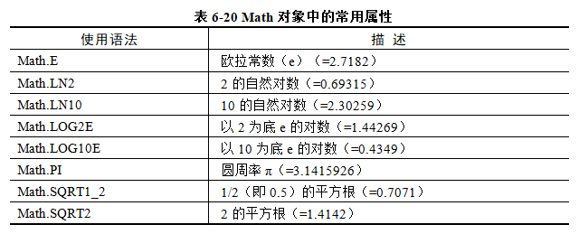
6.8 JavaScript常用内置对象
6.8.3 数学（Math）对象
数学（Math）对象提供了一些基本的数学函数和常数。数学对象是静态对象，不能创建，只能调用其属性和方法。
通常把数学对象中的数字常数作为数学对象的属性，把数学对象中的函数作为数学对象的方法。
1．数学对象的属性
与其他对象属性不同的是，数学对象中的属性是只读的，因为它们代表的是常数。

Slide 115
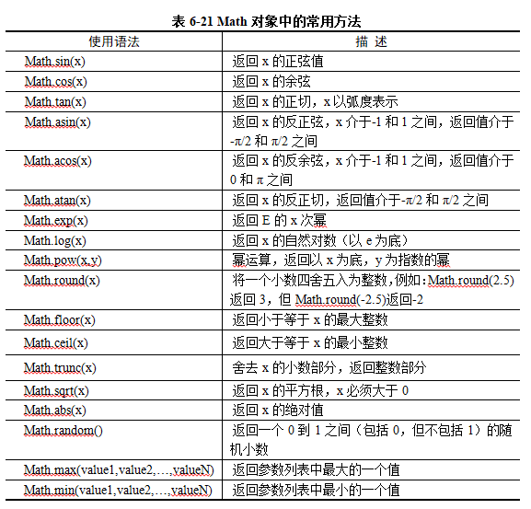
6.8 JavaScript常用内置对象
2．数学对象的方法
说明：数学对象中，函数的参数均为浮点型，且三角函数中的参数为弧度值。

Slide 116
6.8 JavaScript常用内置对象
【例6-44】用JavaScript实现在案例网站的首页中随机播放背景音乐。在<body>部分的最后添加以下代码。
<script>
let c = new Array();
c[0]="rsc/adls.mp3";
c[1]="rsc/pgy.mp3";
c[2]="rsc/xrxq.mp3";
c[3]="rsc/xyc.mp3"; //需要在网站根目录下添加相应的目录及音乐素材
let ran = Math.random(); //生成一个随机小数
//通过计算生成一个随机的数组下标
let mp3Choice = Math.floor(ran * c.length);
//利用随机的数组下标，生成随机的背景音乐代码字符串
let vismid='<embed src='+c[mp3Choice]+' hidden="true"
autostart="true" loop="true"/>';
//在网页的最后调用代码字符串，随机播放背景音乐
document.write(vismid);
</script>

Slide 117
6.8 JavaScript常用内置对象
6.8.4 日期（Date）对象
1．日期对象的创建
必须通过new关键词来创建Date对象实例。可以使用表示时间的参数来初始化一个Date对象。一般格式为
var 日期实例名=new Date([参数表]);
在上面的格式中，如果不指定参数，会创建一个表示当前系统时间的对象实例，例如：
上面的代码创建了一个日期对象实例today，用来获取系统当前时间，第二行按照预定义的格式输出了表示当前日期的字符串。
var today=new Date();
alert(today);

Slide 118
6.8 JavaScript常用内置对象
在New Date()语句中，如果指定参数，则根据参数的形式有以下5种创建方法。
new Date("month dd,yyyy hh:mm:ss");
new Date("month dd,yyyy");
new Date(yyyy,mth,dd,hh,mm,ss);
new Date(yyyy,mth,dd);
new Date(ms);
需要注意最后一种形式，参数表示的是需要创建的时间和GMT时间1970年1月1日之间相差的毫秒数。

Slide 119

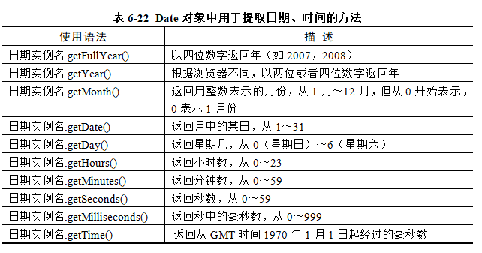
6.8 JavaScript常用内置对象
2．日期对象的方法
（1）获取日期、时间的方法

Slide 120
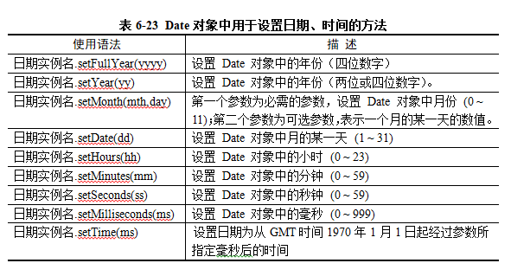
6.8 JavaScript常用内置对象
2．日期对象的方法
（2）设置日期、时间的方法

Slide 121
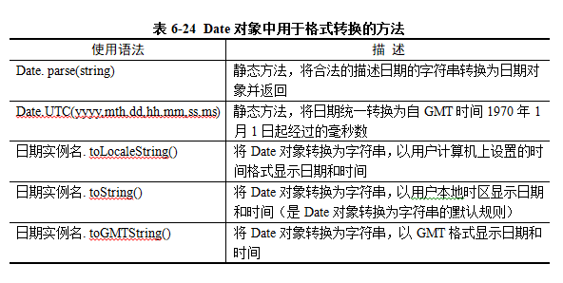
6.8 JavaScript常用内置对象
2．日期对象的方法
（3）格式转换的方法

Slide 122
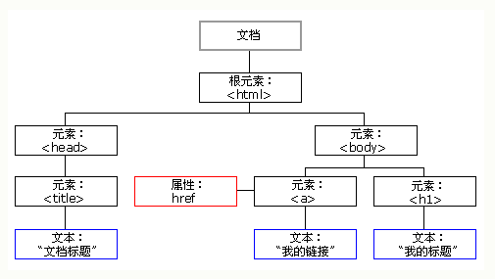
6.9 DOM对象及操作
6.9.1 HTML DOM简介
HTML页面每一部分都是由节点组成的，节点的类型主要有3种：元素节点、文本节点、属性节点。
图6-34 HTML DOM树

Slide 123
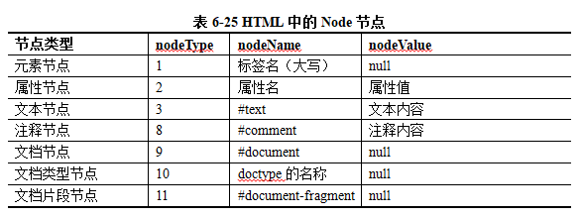
6.9 DOM对象及操作
6.9.2 HTML中的节点类型
完整的DOM节点类型有12种，其中nodeType为4、5、6、7、12的5种节点是针对XML文档而言的，在HTML中并未出现，这里不再一一列出。

Slide 124
6.9 DOM对象及操作
6.9.2 HTML中的节点类型
1. 元素节点
元素节点element对应网页的HTML标签元素。
元素节点的节点类型nodeType值是1，节点名称nodeName值是大写的标签名，nodeValue值是null。
以body元素为例，以下代码可以输出浏览器开发者工具的Console面板中输出body元素的nodeType、nodeName和nodeValue值。
<script>
console.log(document.body.nodeType,document.body.nodeName,
document.body.nodeValue) ; //1 "BODY" null
</script>

Slide 125
6.9 DOM对象及操作
6.9.2 HTML中的节点类型
2. 属性节点
元素属性节点attribute对应网页中HTML标签的属性，它只存在于元素的attributes属性中，并不是DOM文档树的一部分。
属性节点的节点类型nodeType值是2，节点名称nodeName值是属性名，nodeValue值是属性值。
例如，下面代码中div元素有id="test"的属性。
<div id="test"></div>
<script>
var attr = test.attributes.id;
//输出结果为：2 "id" "test“
console.log(attr.nodeType,attr.nodeName,attr.nodeValue) ;
</script>

Slide 126
6.9 DOM对象及操作
6.9.2 HTML中的节点类型
3. 文本节点
文本节点text代表网页中的HTML标签内容。
文本节点的节点类型nodeType值是3，节点名称nodeName值是"#text"，nodeValue值是标签内容值。
例如，下面代码中div元素div元素内容为"测试"。
<div id="test">测试</div>
<script>
var txt = test.firstChild;
//输出结果为：3 "#text" "测试"
console.log(txt.nodeType,txt.nodeName,txt.nodeValue);
</script>

Slide 127
6.9 DOM对象及操作
6.9.2 HTML中的节点类型
4. 注释节点
注释节点comment表示网页中的HTML注释。
注释节点的节点类型nodeType的值为8，节点名称nodeName的值为"#comment"，nodeValue的值为注释的内容。
例如，下面代码中在id为myDiv的div元素中存在一个“<!-- 我是注释内容 -->”。
<div id="myDiv"><!--我是注释内容--></div>
<script>
var com = myDiv.firstChild; //获取myDiv的第一个子节点
//输出结果为：8 "#comment" "我是注释内容"。
console.log(com.nodeType,com.nodeName,com.nodeValue);
</script>

Slide 128
6.9 DOM对象及操作
6.9.2 HTML中的节点类型
5. 文档节点
文档节点document表示HTML文档，也称为根节点，指向document对象。
文档节点的节点类型nodeType的值为9，节点名称nodeName的值为'#document'，nodeValue的值为null。
例如，下面代码输出了文档节点的三种基本属性值。
<script>
//输出结果为：9 "#document" null。
console.log(document.nodeType,document.nodeName,
document.nodeValue);
</script>

Slide 129
6.9 DOM对象及操作
6. 文档类型节点
文档类型节点DocumentType包含着与文档的doctype有关的所有信息。
文档类型节点的节点类型nodeType的值为10，节点名称nodeName的值为doctype的名称，nodeValue的值为null。
<!DOCTYPE html>
<html lang="en">
<head>
<meta charset="UTF-8">
<title>Document</title>
</head>
<body>
<script>
var nodeDocumentType = document.firstChild;
console.log(nodeDocumentType.nodeType,
nodeDocumentType.nodeName,nodeDocumentType.nodeValue);
</script> //输出结果为：10 "html" null
</body>
</html>

Slide 130
6.9 DOM对象及操作
7. 文档片段节点
文档片段节点DocumentFragment在文档中没有对应的标记，是一种轻量级的文档，可以包含和控制节点，但不会像完整的文档那样占用额外的资源。该节点的节点类型nodeType的值为11，节点名称nodeName的值为'#document-fragment'，nodeValue的值为null
例如，下面的代码创建了一个文档片段节点，并输出文档片段节点的三种基本属性值。
<script>
//创建一个文档片段
var nodeDocumentFragment = document.createDocumentFragment();
//输出结果为：11 "#document-fragment" null
console.log(nodeDocumentFragment.nodeType,
nodeDocumentFragment.nodeName,
nodeDocumentFragment.nodeValue);
</script>

Slide 131
6.9 DOM对象及操作
6.9.3 DOM节点的访问
1. 子节点
（1）子节点集合的访问
ele.childNodes：获取第一级子节点的列表集合。该集合包括元素节点和文本节点，文档中的空格和换行符都会默认为文本节点。
ele.children：获取第一级元素类型的子节点的列表集合。
（2）第一个子节点的访问
ele.firstChild：获取第一个子节点，可以是元素节点或文本节点。
ele.firstElementChild：获取第一个元素类型的子节点。

Slide 132
6.9 DOM对象及操作
6.9.3 DOM节点的访问
1. 子节点
（3）最后一个子节点的访问
ele.lastChild：获取最后一个子节点，可以是元素节点或文本节点。
ele.lastElementChild：获取最后一个元素类型的子节点。
2.父节点
ele. parentNode：获取父节点，父节点的位置与定位属性无关。
ele. offsetParent：获取离当前元素最近的一个有定位属性的父节点，如果没有定位父级，默认为body。

Slide 133
6.9 DOM对象及操作
6.9.3 DOM节点的访问
3. 兄弟节点
（1）下一个兄弟节点的访问
ele. nextSibling：获取下一个兄弟节点，可以是元素节点或文本节点。
ele. nextElementSibling：获取下一个元素类型的兄弟节点。
（2）上一个兄弟节点的访问
ele. previousSibling：获取上一个兄弟节点，可以是元素节点或文本节点。
ele. previousElementSibling：获取上一个元素类型的兄弟节点。

Slide 134
6.9 DOM对象及操作
6.9.4 DOM节点的操作
1. 创建节点
（1）创建元素节点
创建元素节点的格式为：
document.createElement(nodename)
其中，nodename为字符串类型的参数，代表创建元素的名称。
例如，下面的代码创建了一个由"H1"名称指定的标题元素节点。
var btn=document.createElement("H1");

Slide 135
6.9 DOM对象及操作
6.9.4 DOM节点的操作
1. 创建节点
（2）创建文本节点
创建文本节点的格式为：
document.createTextNode(text)
其中，text为字符串类型的参数，代表文本节点中的文本。
例如，下面的代码创建了一个文本节点。
var txt=document.createTextNode("Hello World");

Slide 136

6.9 DOM对象及操作
6.9.4 DOM节点的操作
1. 创建节点
（3）克隆节点
克隆节点的格式为：
node.cloneNode(deep)
其中，node代表被拷贝的节点，deep为一个可选的布尔值类型的参数。如果参数为 true，还将递归克隆当前节点的所有子孙节点。如果参数为flase则只克隆当前节点。默认参数为false。
<ul class="List">
<li>Coffee</li>
<li style="color:red">Tea</li>
</ul>
<script>
var oList=document.querySelector("ul.List"),
clnLi1=oList.cloneNode(true),
clnLi2=oList.cloneNode();
console.log(clnLi1);
console.log(clnLi2);
</script>
参数为true和缺省参数两种方式克隆节点

Slide 137
6.9 DOM对象及操作
6.9.4 DOM节点的操作
2. 元素节点操作
（1）在已有节点后插入
格式为：
parent.appendChild(newnode)
其中，parent代表允许插入节点的父节点，newnode为需要插入的节点对象参数。

Slide 138

6.9 DOM对象及操作
<ul id="list">
<li>HTML5</li>
<li>CSS3</li>
</ul>
<button>插入列表项"JavaScript"</button>
<script>
let oList=document.getElementById("list"),
oBtn=document.getElementsByTagName("button")[0];
oBtn.onclick=function(){
let newItem=document.createElement("LI"),
textnode=document.createTextNode("JavaScript");
newItem.appendChild(textnode);
oList.appendChild(newItem);
this.disabled=true; //使用一次后禁用该按钮
}
</script>

Slide 139
6.9 DOM对象及操作
6.9.4 DOM节点的操作
2. 元素节点操作
（2）在已有节点前插入节点
格式为：
parent.insertBefore(newnode,existingnode)
其中，parent代表允许插入节点的父节点，newnode为需要插入的节点对象。existingnode为在其之前插入新节点的子节点。

Slide 140

6.9 DOM对象及操作
<ul id="list">
<li>CSS3</li>
<li>JavaScript</li>
</ul>
<button>插入列表项"HTML5"</button>
<script>
let oList=document.getElementById("list"),
oBtn=document.getElementsByTagName("button")[0];
oBtn.onclick=function(){
let newItem=document.createElement("LI"),
textnode=document.createTextNode("HTML5");
newItem.appendChild(textnode);
oList.insertBefore(newItem,oList. children[0]);
this.disabled=true; //使用一次后禁用该按钮
}
</script>

Slide 141
6.9 DOM对象及操作
6.9.4 DOM节点的操作
2. 元素节点操作
（3）删除一个节点
格式为：
parent.removeChild(node)
其中，parent代表父节点，node为需要被删除的子节点。如删除成功，此方法可返回被删除的节点，如失败，则返回 NULL。

Slide 142

6.9 DOM对象及操作
<ul id="list">
<li>HTML5</li>
<li>CSS3</li>
<li>ES5</li>
<li>JavaScript</li>
</ul>
<button>删除列表项"ES5"</button>
<script>
let oList=document.getElementById("list"),
oBtn=document.getElementsByTagName("button")[0];
oBtn.onclick=function(){
oList.removeChild(oList.children[2]);
this.disabled=true; //使用一次后禁用该按钮
}
</script>

Slide 143
6.9 DOM对象及操作
6.9.4 DOM节点的操作
2. 元素节点操作
（4）替换节点
其格式为：
parent. replace (newnode,oldnode)
其中，parent代表允许插入节点的父节点，newnode为需要插入的新节点对象，这个新节点可以是文档中某个已存在的节点，或者也可创建新的节点。oldnode为需要被移除的节点对象。

Slide 144

6.9 DOM对象及操作
<ul id="list">
<li>HTML5</li>
<li>CSS3</li>
<li>JavaScript</li>
</ul>
<button>替换第一个列表项</button>
<script>
let oItem=document.getElementById("list"). children[0],
oBtn=document.getElementsByTagName("button")[0];
oBtn.onclick=function(){
let textnode=document.createTextNode("H5");
oItem.replaceChild(textnode,oItem.firstChild);
this.disabled=true; //使用一次后禁用该按钮
}
</script>

Slide 145
6.9 DOM对象及操作
6.9.4 DOM节点的操作
3. 属性节点操作
（1）获取属性节点
其格式为：
element.getAttributeNode(attributename)
其中，element代表当前元素节点，attributename为属性名称。

Slide 146

6.9 DOM对象及操作
【例6-58】下面的代码对id名为box的元素节点通过名称title获取属性节点。在Chrome浏览器开发者工具的Console面板中输出该属性节点及节点的三种基本属性，结果如图6-46所示。
<div id="box" title="top"></div>
<script>
var t = document.getElementById("box");
var idAttr = t.getAttributeNode("title");
console.log(idAttr);
console.log(idAttr.nodeType);
console.log(idAttr.nodeName);
console.log(idAttr.nodeValue);
</script>
图6-46 getAttributeNode方法获取属性节点

Slide 147

6.9 DOM对象及操作
6.9.4 DOM节点的操作
3. 属性节点操作
（2）创建属性节点
其格式为：
document.createAttribute (attributename)
【例6-59】下面的代码通过创建了一个名称为class的属性节点，并对其赋值。
<script>
var att=document.createAttribute("class");
att.nodeValue="democlass";
console.log(att);
</script>
createAttribute方法创建属性节点

Slide 148

6.9 DOM对象及操作
6.9.4 DOM节点的操作
3. 属性节点操作
（3）添加属性节点
其格式为：
element.setAttributeNode(attributenode)
<script>
let oDiv=document.getElementById("box"),
oBtn=document.getElementsByTagName("button")[0],
att=document.createAttribute("class");
att.value="democlass";
oBtn.onclick=function(){
let divSetAttr=oDiv.setAttributeNode(att); //添加属性节点
console.log(divSetAttr); //输出添加属性节点方法的返回值
}
</script>

Slide 149

6.9 DOM对象及操作
6.9.5 DOM对象案例实践

Slide 150

6.10 BOM对象及操作
6.10.1 BOM简介
图6-51 浏览器BOM对象的层次结构

Slide 151

6.10 BOM对象及操作
6.10.2 窗口（window）对象
1．window对象的方法
window对象处于整个从属关系的最高级，它代表整个浏览器的窗口，并提供了处理窗口的方法和属性。在JavaScript中，对window对象的属性和方法的引用，可以省略“window.”这个前缀，例如，window.alert("hello！")可直接写成alert("hello！")。

Slide 152
6.10 BOM对象及操作
【例6-61】案例网站的首页如图6-52所示，为左侧的“登陆”按钮添加JavaScript代码，单击该按钮后在本窗口打开一个提示登陆成功的欢迎页面，而该页面在一个指定的时间后又返回网站首页
index.html中的“登陆”按钮代码如下：
<input type="button" value="登录" id="login">
在index.html的<body>部分添加JavaScript代码如下：
//单击"登录"按钮打开新窗口
let oLogin=document.getElementById("login");
oLogin.onclick=function(){
window.open("reg/login.html","_self");
}

Slide 153

6.10 BOM对象及操作
其次在网站的根目录的reg的文件夹中新建一个名为login.html的网页，在其主要内容区编辑欢迎文字，并在<body>部分添加JavaScript代码如下：
function forward(){
window.open("../index.html","_self");
}
setTimeout('forward()', 5000); //在5秒钟后调用forward函数，返回首页
用浏览器打开index.html，并单击“登陆”按钮，打开登录界面。
“登录”界面显示5秒钟后，会自动返回网站首页。

Slide 154

6.10 BOM对象及操作
6.10.2 窗口（widow）对象
2．window对象的属性

Slide 155

6.10 BOM对象及操作
6.10.3 文档（document）对象
文档（document）对象代表浏览器窗口中装载的整个HTML文档，可用来访问页面中的所有元素，如标题、背景、使用的语言。document对象是window对象的一个属性，可通过window.document 属性来访问。
1．document对象的属性

Slide 156

6.10 BOM对象及操作
6.10.3 文档（document）对象
2．document对象的方法
注意：调用open()方法打开一个新文档并且用write()方法设置文档内容后，
必须记住用close()方法关闭文档，并迫使其内容显示出来

Slide 157

6.10 BOM对象及操作
6.10.4 位置（location）对象
1．location对象的属性

Slide 158

6.10 BOM对象及操作
6.10.4 位置（location）对象
2．location对象的方法

Slide 159

6.10 BOM对象及操作
6.10.5 历史（history）对象
1．history对象的属性
history的主要属性是length，其语法为history.length，它返回浏览器历史列表中的 URL 数量。
说明：IE 6和Opera 9以0开始，而Firefox 1.5以1开始。
2．history对象的方法

Slide 160

6.10 BOM对象及操作
【例6-65】编写两个页面：first.html及辅助页面second.html，用history对象的不同方法来模仿浏览器的“前进”和“后退”按钮。
<p>history方法的一个实例：</p>
<p>先单击<a href=“ch05-26-2.html”>链接页面</a>，
再单击该页面上的"后退"按钮，回到本页面。</p>
<p>再单击当前页面中的"前进"按钮又可回到前面链接的页面</p>
<form>
<input type="button" value="后退" onclick="history.back()"/>
<input type="button" value="前进" onclick="history.forward()"/>
</form>
代码运行效果
如图6-61所示。

Slide 161

6.10 BOM对象及操作
而second.html的主要代码为：
<p>history对象方法的另一实例：</p>
<form>
<input type="button" value="后退" onclick="history.go(-1)"/>
<input type="button" value="前进" onclick="history.go(1)"/>
</form>
第二个实例的效果如图6-62所示。
图6-62 history对象的方法实例二

Slide 162
6.11 localStorage对象及操作
6.11.1 HTML5 Web存储简介
早些时候，本地存储使用的是Cookie，Cookie的大小限制在4KB左右，并且每次请求一个新的页面时Cookie都会随着HTTP事务一起被发送过去。
sessionStorage对象负责存储一个会话期内需要保存的数据。这里的会话（session）是用户在浏览网站时从打开浏览器访问网站开始到退出网页关闭浏览器为止所经过的时间，也就是用户访问这个网站所花费的时间。
localStorage对象将数据保存在客户端本地的硬件设备中（如硬盘等），存储的数据没有时间限制。
下面的代码显示了一种简单的浏览器对Storage对象支持情况的检查方式。
if(window.localStorage){
alert("您的浏览器支持localStorage！");
}else{
alert("您的浏览器暂不支持localStorage！");
}

Slide 163
6.11 localStorage对象及操作
6.11.2 localStorage对象的基本用法
1. 保存数据
使用localStorage保存数据，需要调用该对象的setItem()方法，格式为：
localStorage. setItem(key,value);
其中参数key表示“键”，为保存数据的名称；参数value表示“值”，为保存数据的值，因此这条语句可设置一个“键/值”对。参数key和value都只能使用字符串形式。
例如，下面是保存用户姓名的“键/值”对“name/Tom”的代码：
localStorage. setItem("name","Tom");

Slide 164
6.11 localStorage对象及操作
6.11.2 localStorage对象的基本用法
1. 保存数据
localStorage是一个普通对象，任何对象的操作都适用。可把setItem()方法中的第一个参数作为localStorage对象的一个属性，第二个参数作为相应的属性值，用点（.）运算符或中括号（[ ]）的形式定义该“键/值”对。例如，上面的代码可以改写为：
或
localStorage.name="Tom";
localStorage["name"]="Tom";

Slide 165
6.11 localStorage对象及操作
6.11.2 localStorage对象的基本用法
2. 获取数据
使用localStorage获取已保存的数据，需要调用该对象的getItem()方法，格式为：
localStorage.getItem(key)
其中参数key为localStorage对象中某个“键/值”对中的“键”，即数据名称；返回值为该“键”对应的“值”，即指定名称的数据值。如果指定的指定的“键”不存在，则返回null。

Slide 166
6.11 localStorage对象及操作
6.11.2 localStorage对象的基本用法
2. 获取数据
例如，下面的代码用变量value获取localStorage对象中数据名称为“name”的数据值：
或
或
let value=localStorage.getItem("name");
let value=localStorage.name;
let value=localStorage["name"];

Slide 167
6.11 localStorage对象及操作
6.11.2 localStorage对象的基本用法
3. 复杂结构数据的存取
下面的代码将一个数组存储为字符串，并将该字符串存储到localStorage对象中名为"name"的键值中。
可以通过下面的代码从localStorage对象中取出"name"的键值，并转换为原始的数组形式。
let arrName=new Array("Tom","Jerry","Mike");
let strName=JSON.stringify(arrName); //转换为字符串形式
localStorage.setItem("name",strName); //保存转换后的数据
let nameValue=localStorage.getItem("name"); //取出转换后的数据
nameValue=JSON.parse(nameValue); //转换回原始数据

Slide 168
6.11 localStorage对象及操作
6.11.2 localStorage对象的基本用法
4. 清除数据
可以全部清除或按需清除localStorage对象中存储的数据。其中全部清除采用clear()方法，格式为：
localStorage.clear();
按需清除采用removeItem()方法，格式为：
localStorage. removeItem(key) ;
例如，下面的代码可清除localStorage对象中数据名称为“name”的“键/值”对：
localStorage.removeItem("name");

Slide 169
6.11 localStorage对象及操作
6.11.2 localStorage对象的基本用法
5. 读取多条数据信息
利用localStorage对象中的length属性和key()方法可以方便地读取多条数据信息。其中length属性的作用是获取localStorage对象存储的数据量，格式为：
localStorage.length
key()方法的作用是通过指定索引变化获取对应的存储数据，格式为：
localStorage.key(i)
其中参数i代表下标，即localStorage对象中各“键/值”对中的索引编号。可通过JavaScript的循环语句，利用length属性和key()方法中i参数的变化遍历localStorage对象中的数据。

Slide 170

6.11 localStorage对象及操作
6.11.3 本地存储案例实践
客户端模拟聊天室

Slide 171
6.12 习题
一、 填空题（略）
二、 选择题（略）
三、 判断题（略）
四、 简答题（略）
五、 实践题
利用本章所学知识，查找相关代码，为前几章习题中所制作的个人站点应用JavaScript添加网页特效及交互功能。
操作要求：
（1）在网站首页添加一个显示当前日期和时间的简单日历，可根据系统的当前时间显示不同的欢迎词，如“早上好”、“晚上好”等。
（2）为网站首页增加“添加到收藏夹”及“设为首页”两个功能文本；
（3）为网站首页或其他页面添加图片轮播功能等常见特效。
（4）参考互联网上的常见JavaScript网站特效和交互设计，自行添加一些新的功能，如跟随鼠标的图形，或站内搜索、互动小游戏等。

Slide 172


